Slide 1
환경 캠페인 게시판 웹 서비스
BBANG끗.
상호형 : 김지수 : 김민호

Slide 2
CONTENTS
01
프로젝트개요
02
프로젝트소개
1-1. 개발동기
1-2. 기획의도
2-1. 팀원 소개
2-2. 기술 스택
03
프로젝트상세
04
진행프로세스
3-1. 구조도
3-2. Wire Frame
3-3. URL Mapping
3-4. 기술설명
4-1. 개발 일정
4-2. 마치며

Slide 3
01
프로젝트개요
1-1. 개발동기
1-2. 기획의도

Slide 4
01
개발동기
프로젝트개요
1-1. 개발동기
1-2. 기획의도
K디지털 교육과정에서 배운 리엑트 기반의 웹서비스를 구축 프론트엔드 범주의 기본 기능을 구현 하고 사용자관점에 맞춘 UI/UX를 제공 하고자 했다
리액트를 활용한 라우팅, 상태 관리 등의 기능 구현과
사용자들의 직관적이고 편리한 경험을 위한
UI/UX 제공을 목표로 함

Slide 5

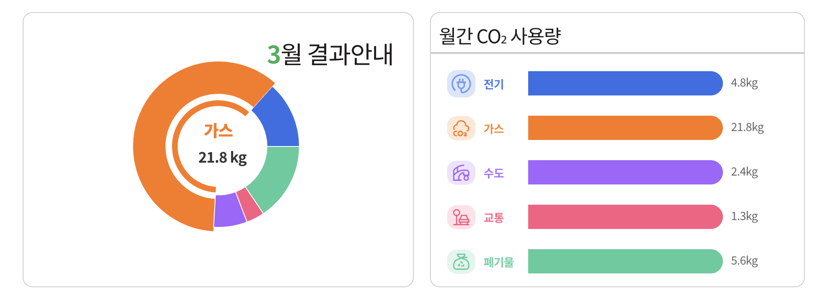


탄소 중립 가치를 공유하는 환경 캠페인 플랫폼으로,
함께 참여하고 공유하는 문화 조성을 목표로 함
01
기획의도
프로젝트개요
1-1. 개발동기
1-2. 기획의도
개인, 기업, 단체 사용자 대상
탄소 중립 실천 시각화
개인, 기업, 단체 사용자가 캠페인을 만들고 공유할 수 있는 플랫폼 구축
개인의 활동이 탄소 중립에 미치는 영향을 시각화하여 자발적인 참여 유도

Slide 6
02
프로젝트소개
2-1. 팀원 소개
2-2. 기술 스택

Slide 7



02
팀원소개
프로젝트소개
2-1. 팀원소개
2-2. 기술스택
상호형
김지수
김민호
내용 입력작성작성작성
내용 입력
내용 입력
내용 입력
캠페인 화면 레이아웃 구성
캠페인 CRUD
댓글 CRD
검색 및 페이징 기능
내용 입력작성작성작성
내용 입력
내용 입력
내용 입력

Slide 8
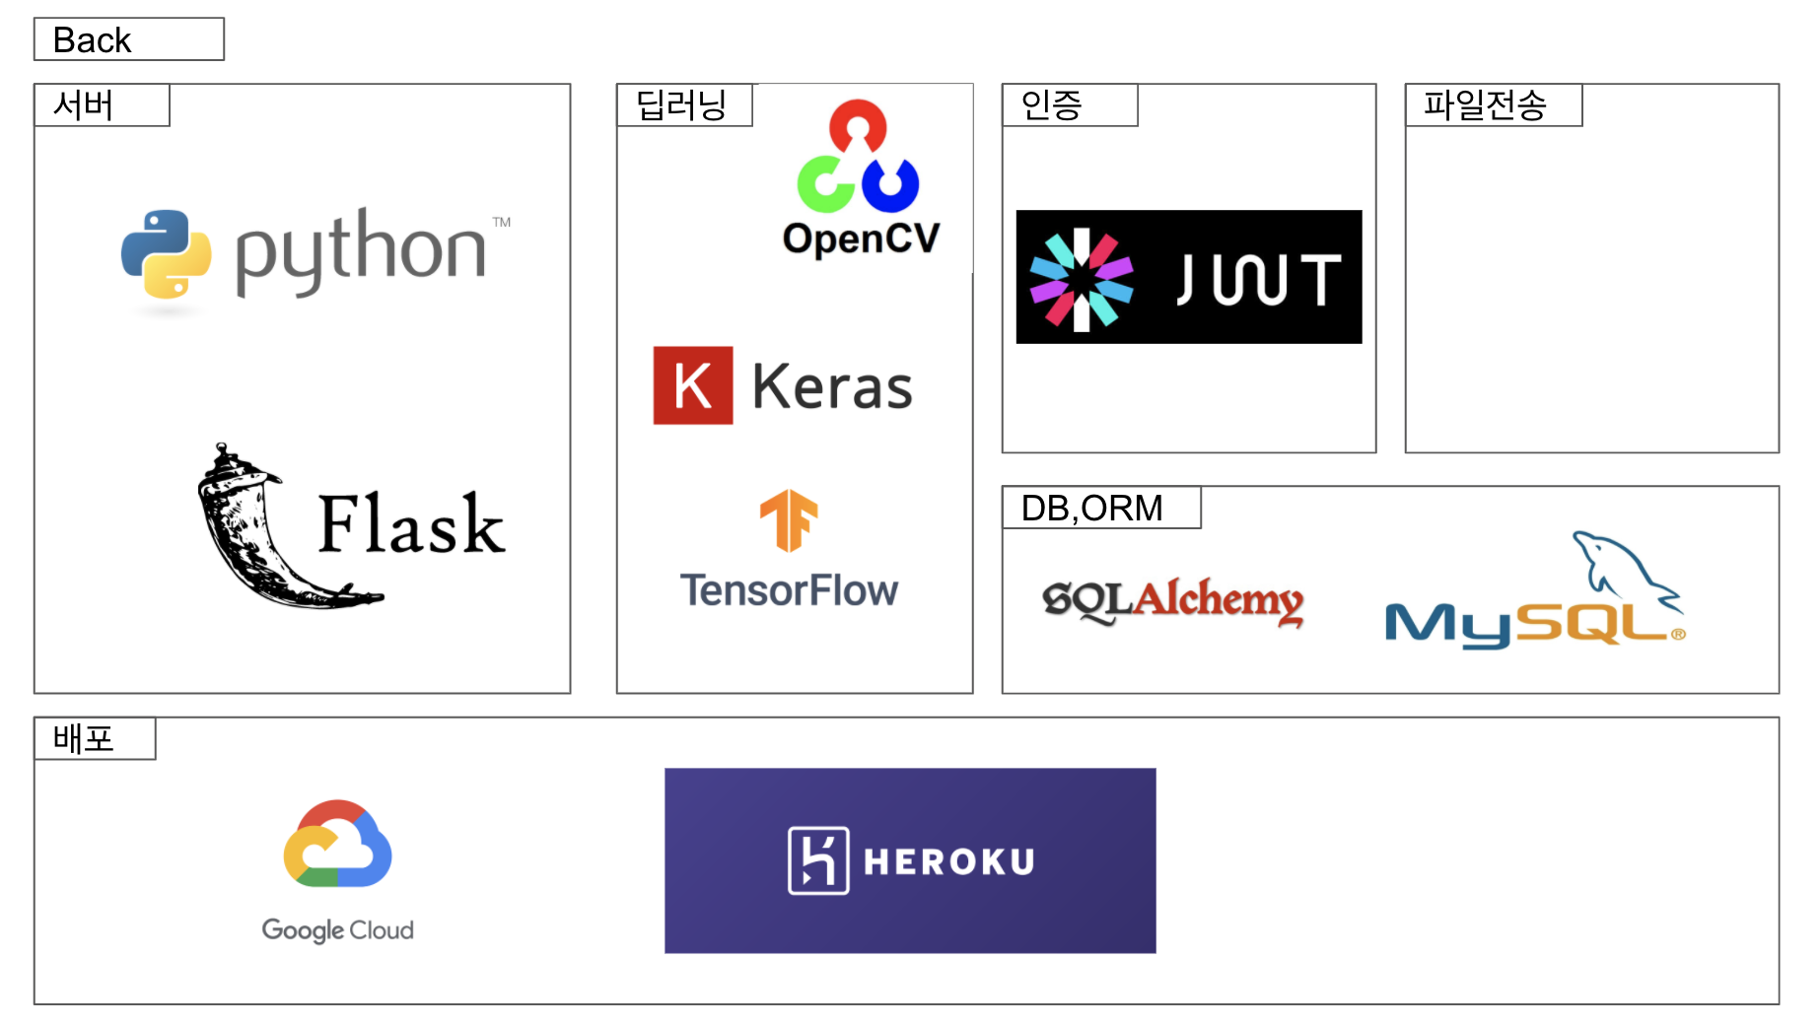
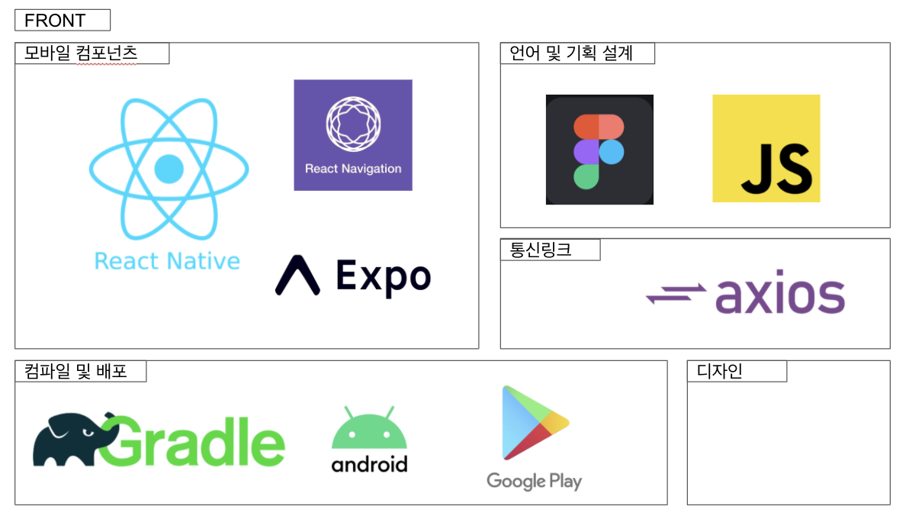
02
기술스택
프로젝트소개
2-1. 팀원소개
2-2. 기술스택

Slide 9






02
기술스택
프로젝트소개
2-1. 팀원소개
2-2. 기술스택

Slide 10
03
3-1. 구조도
3-2. Wire Frame
3-3. URL Mapping
3-4. 기술설명
3-5. DATA운용(json)
프로젝트상세

Slide 11
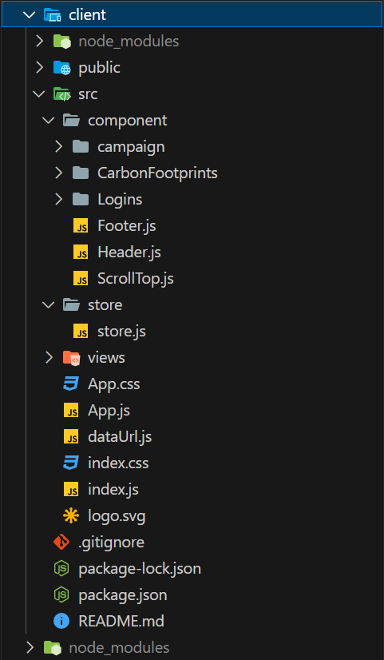
03
구조도
프로젝트상세
3-1. 구조도
3-2. Wire Frame
3-3. URL Mapping
3-4. 기술설명
3-5. DATA운용(json)
정적파일(이미지) 디렉토리
기능별 컴포넌트 분류
캠페인 게시판 컴포넌트 디렉토리
탄소발자국 컴포넌트 & 차트 디렉토리
로그인 페이지 컴포넌트 디렉토리
Redux Store
Pages
Style 공통작성
Routing
협업을 위한 디렉토리 분류 및 코드작성

Slide 12
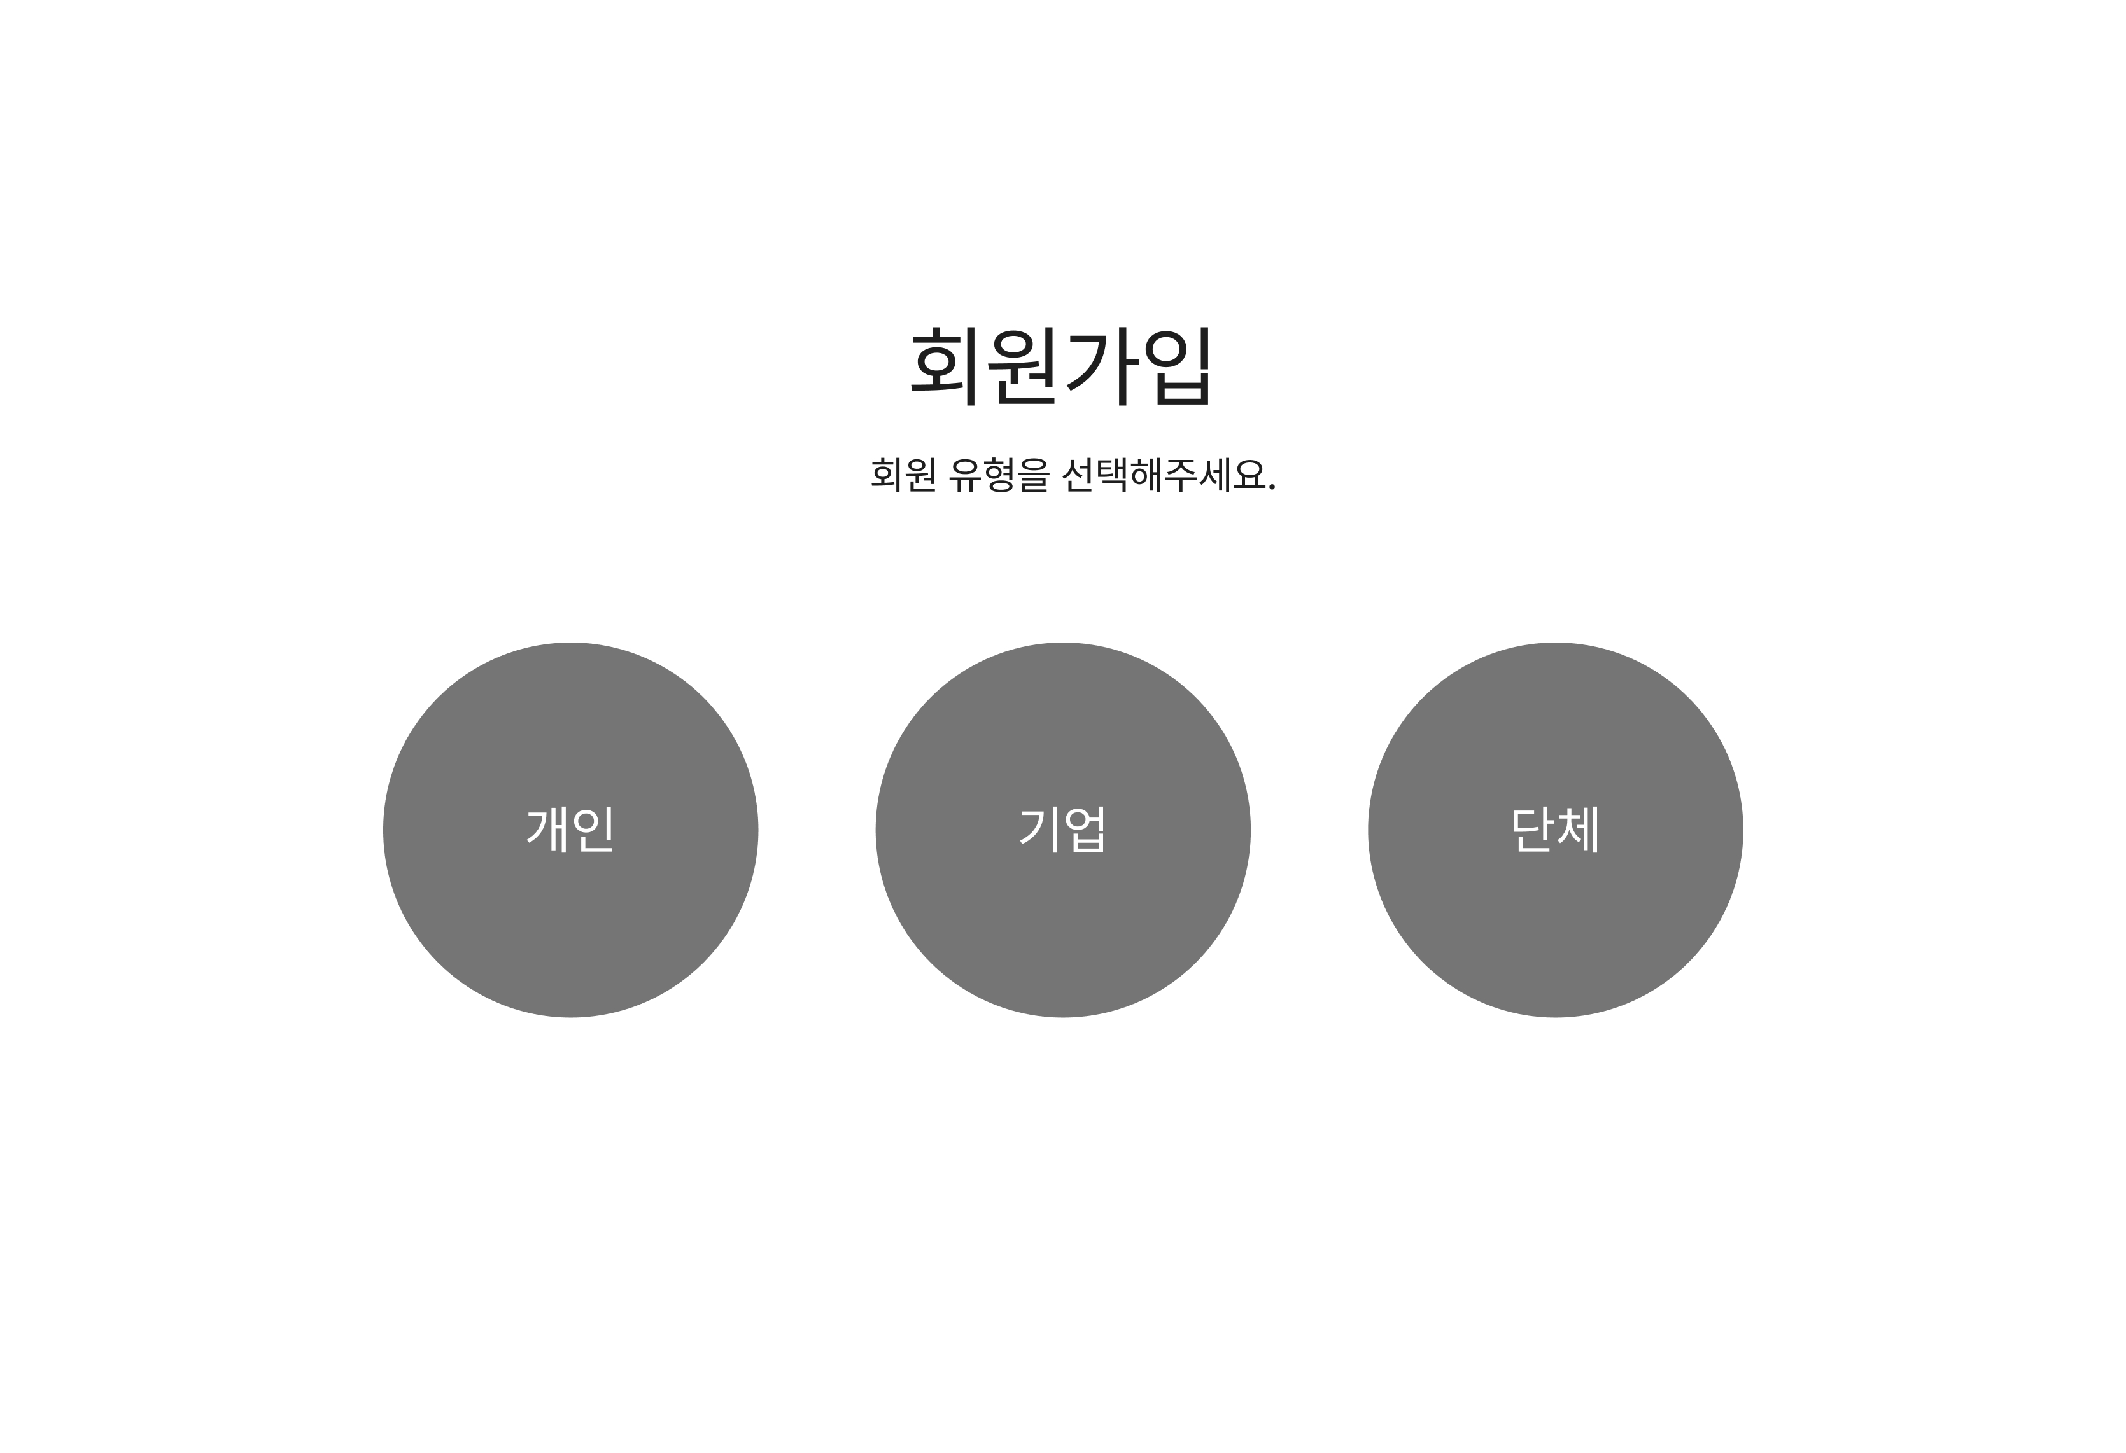
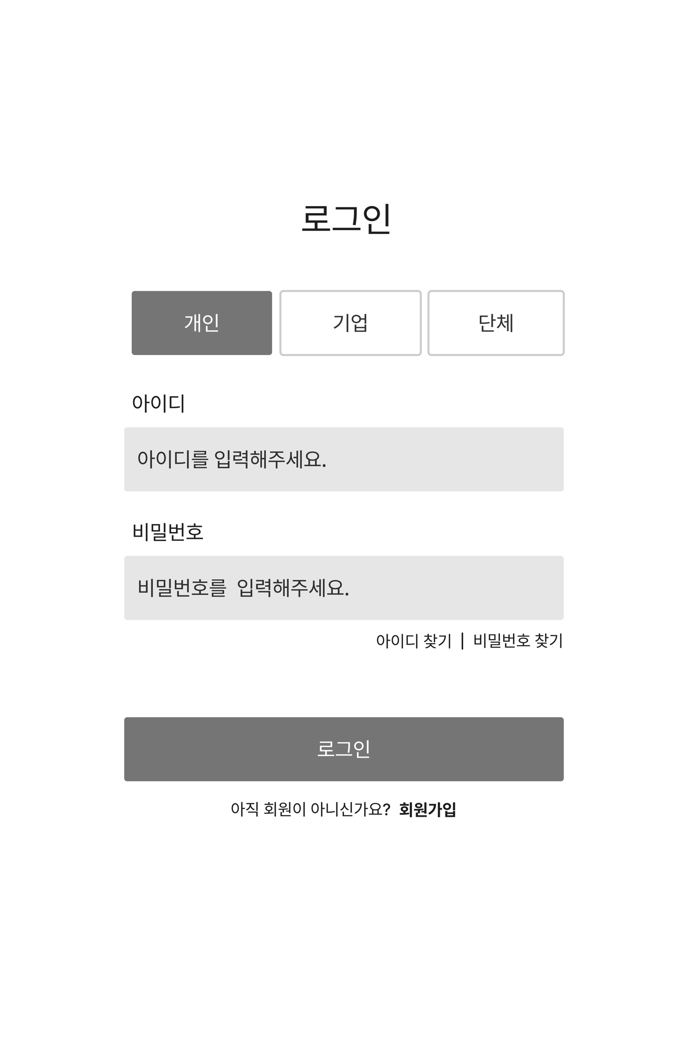
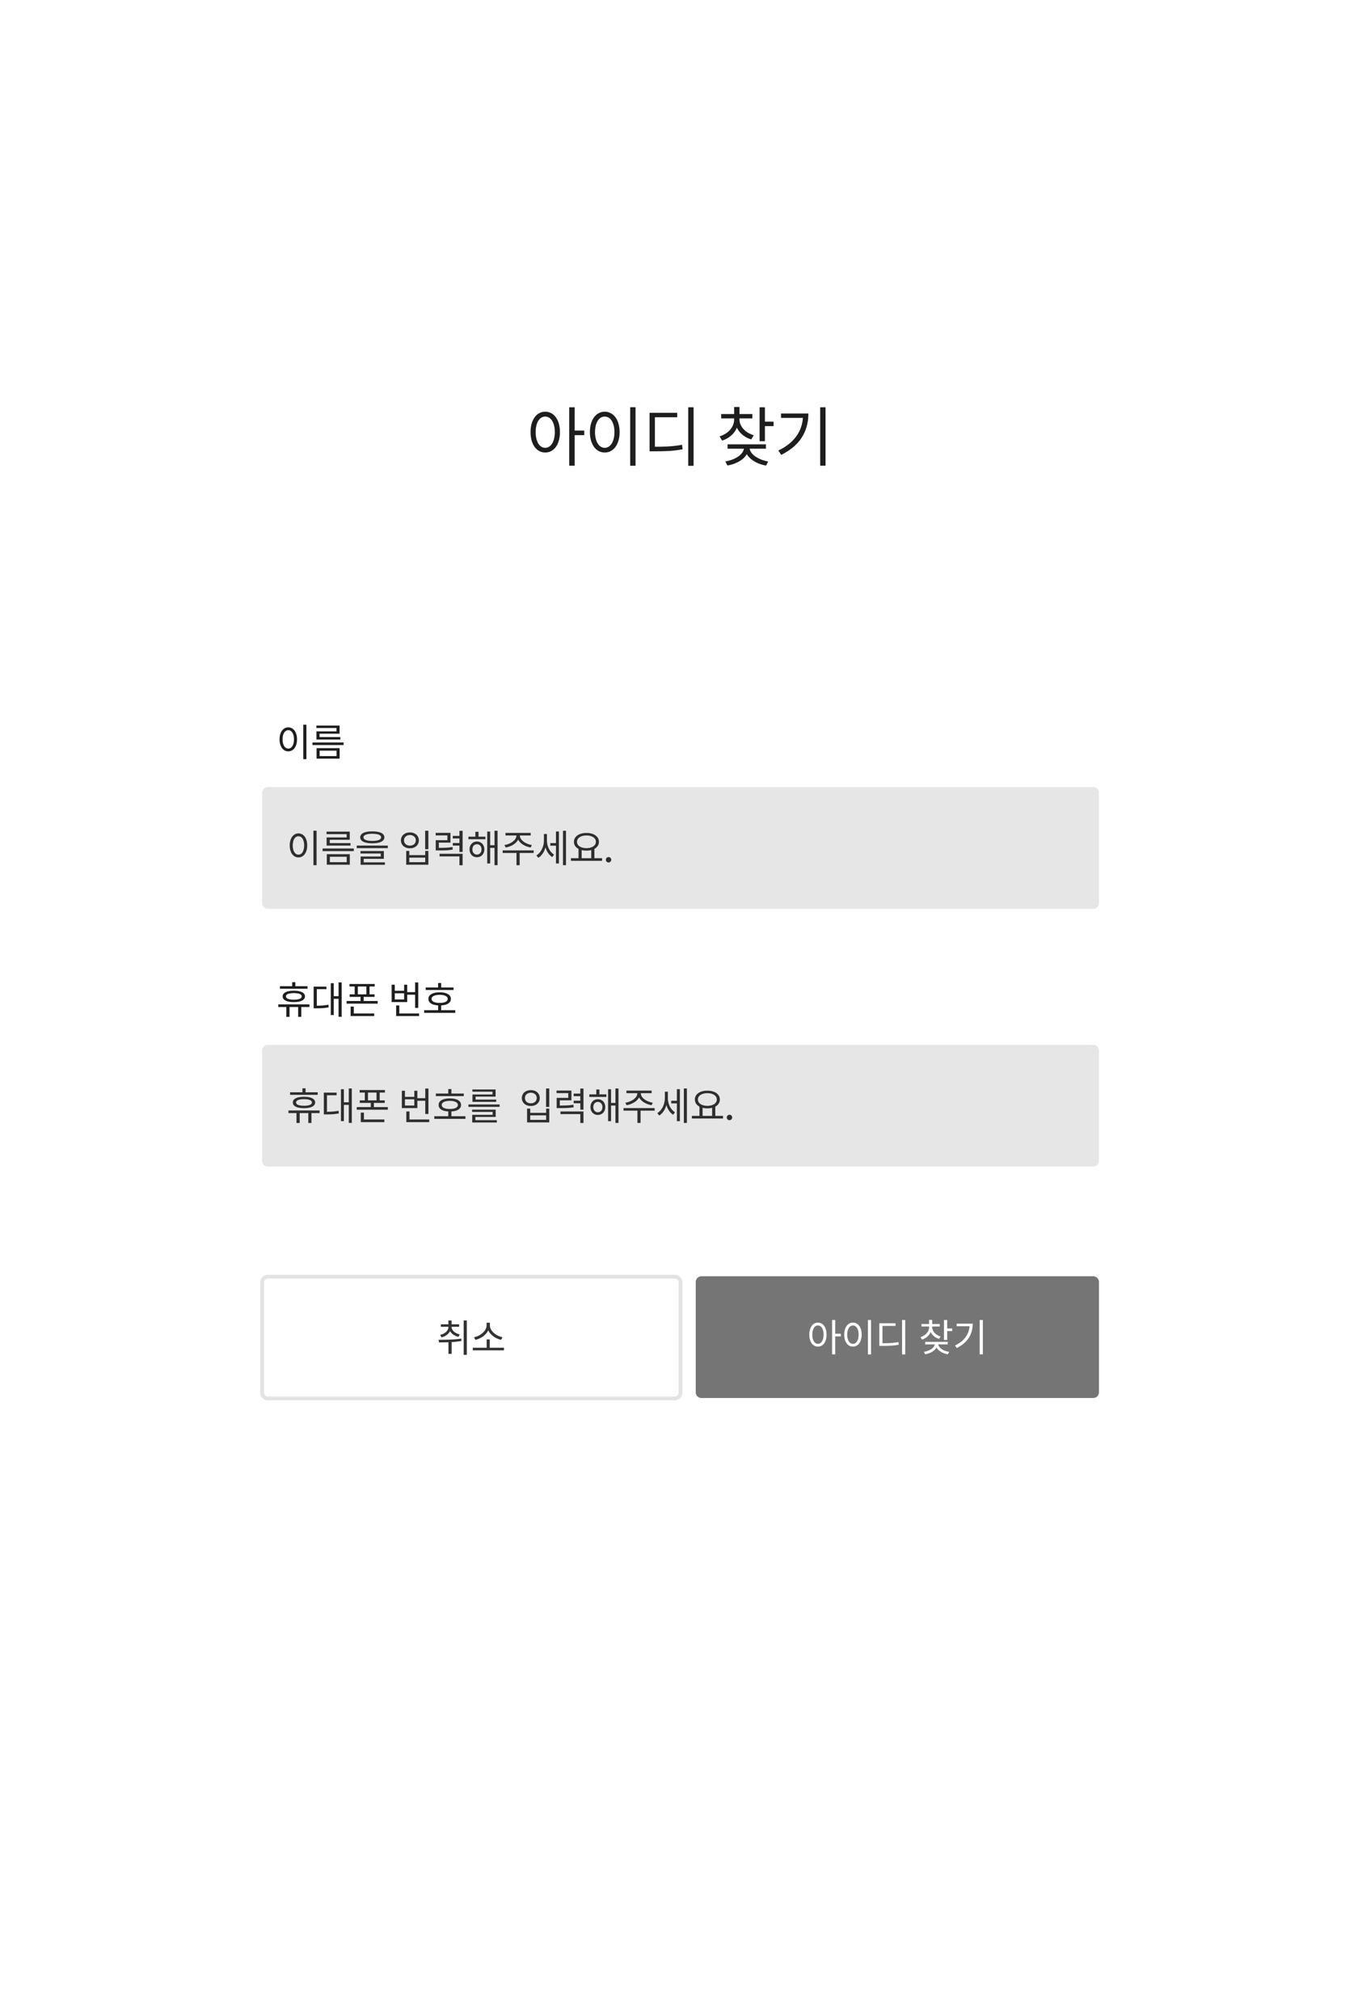
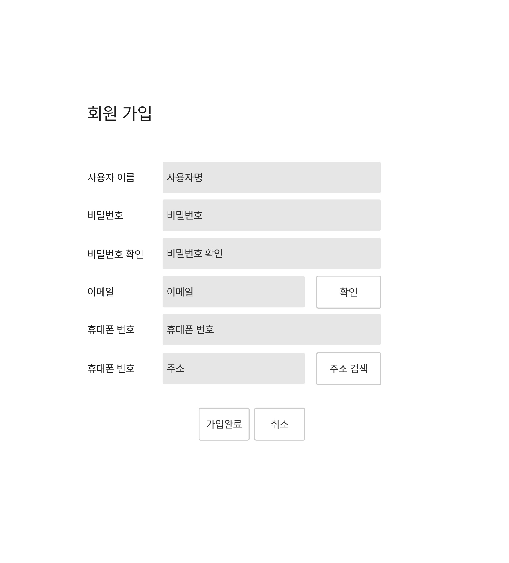
03
회원가입 및 로그인
프로젝트상세
3-1. 구조도
3-2. Wire Frame
3-3. URL Mapping
3-4. 기술설명
3-5. DATA운용(json)

Slide 13
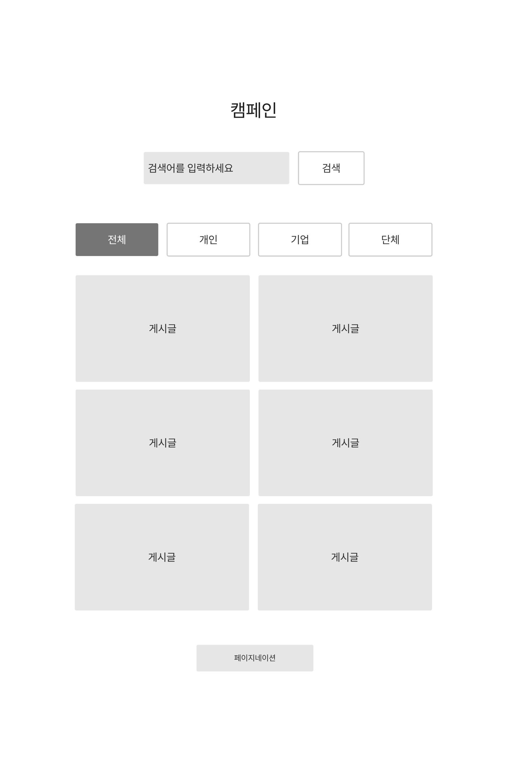
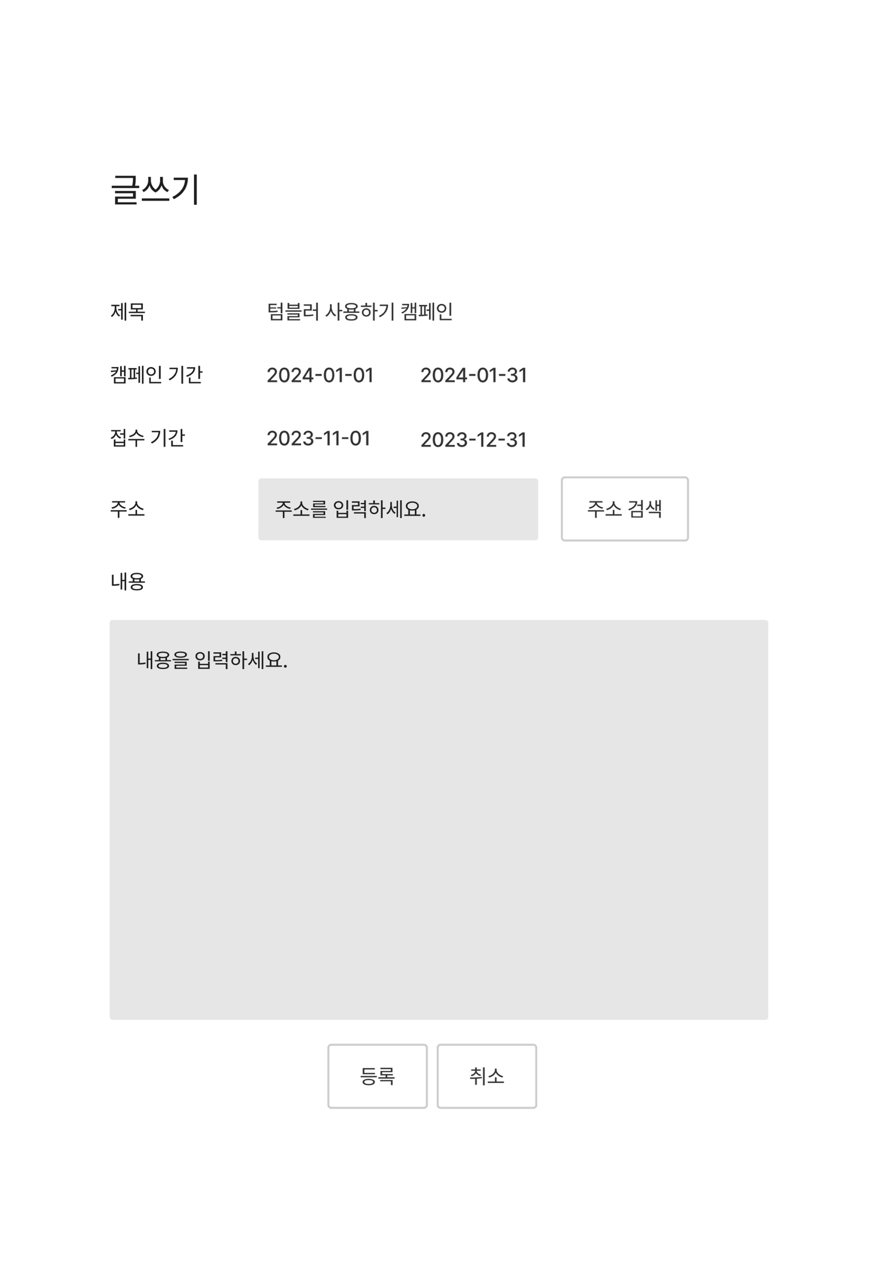
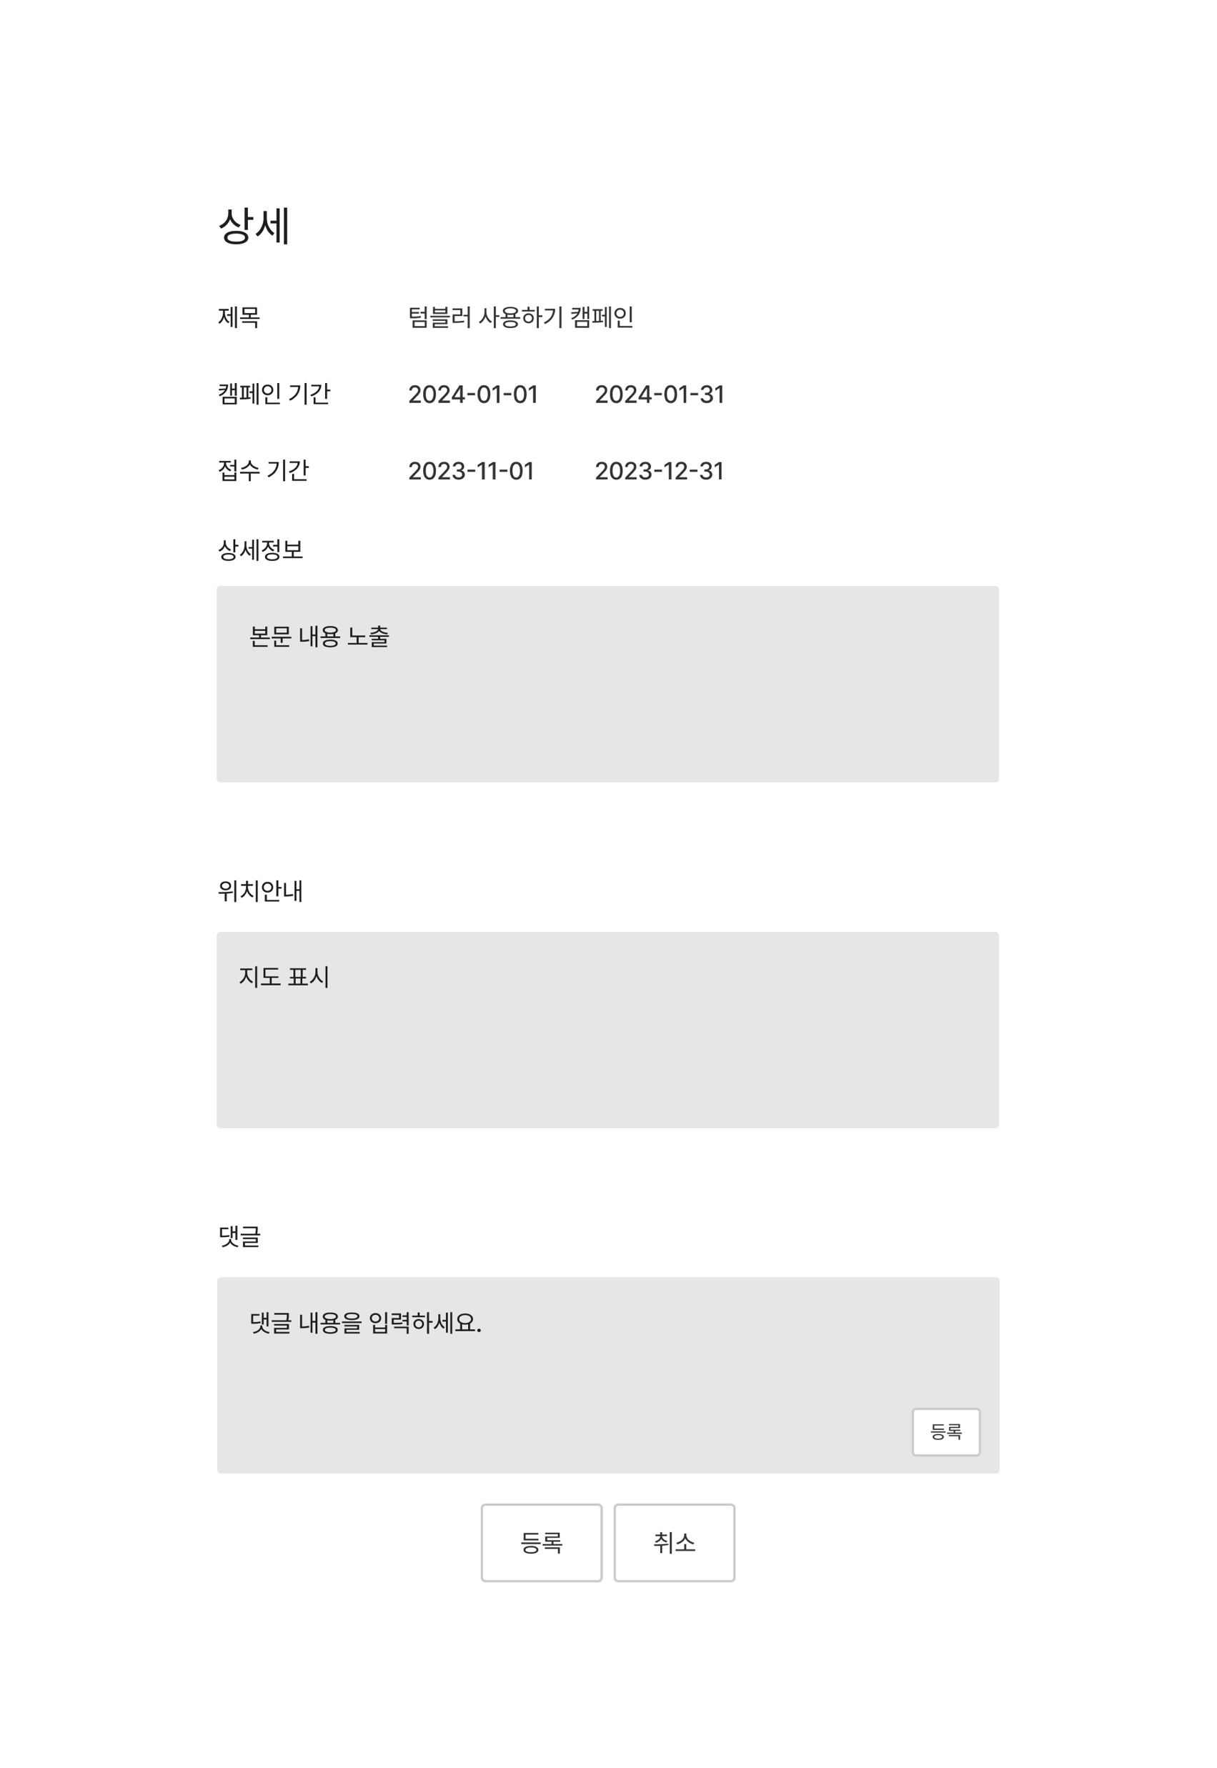
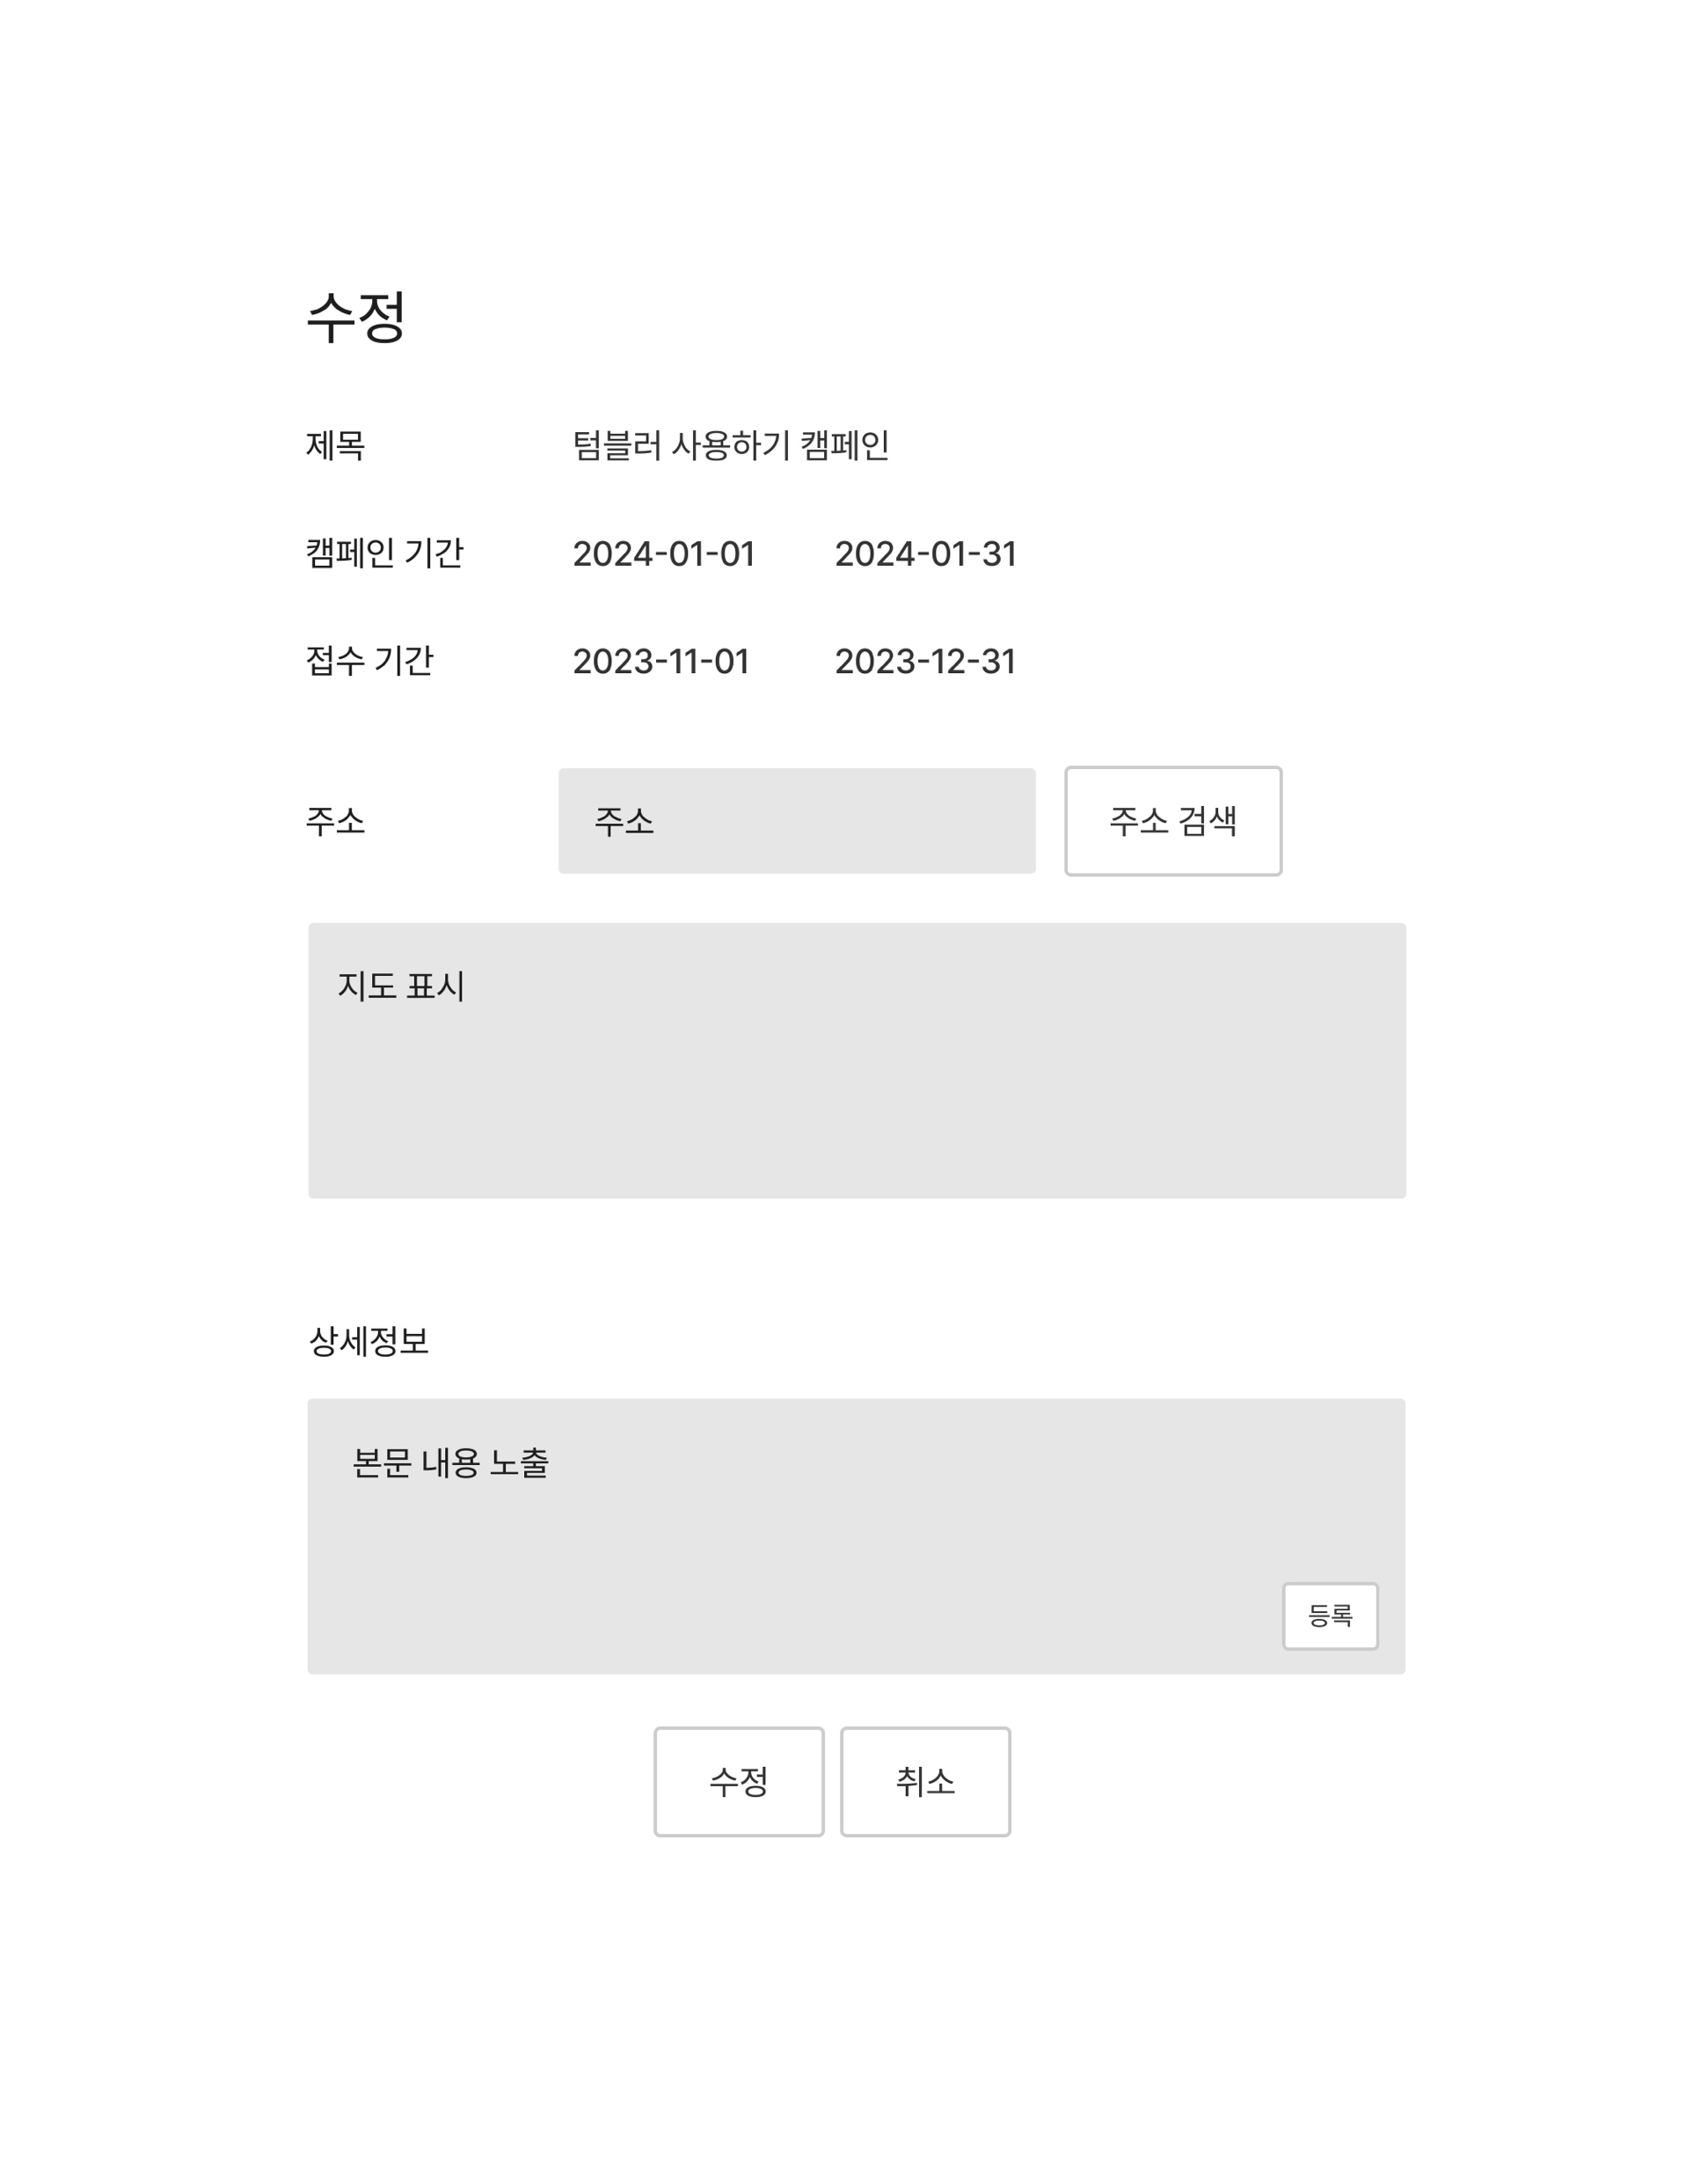
03
캠페인
프로젝트상세
3-1. 구조도
3-2. Wire Frame
3-3. URL Mapping
3-4. 기술설명
3-5. DATA운용(json)

Slide 14
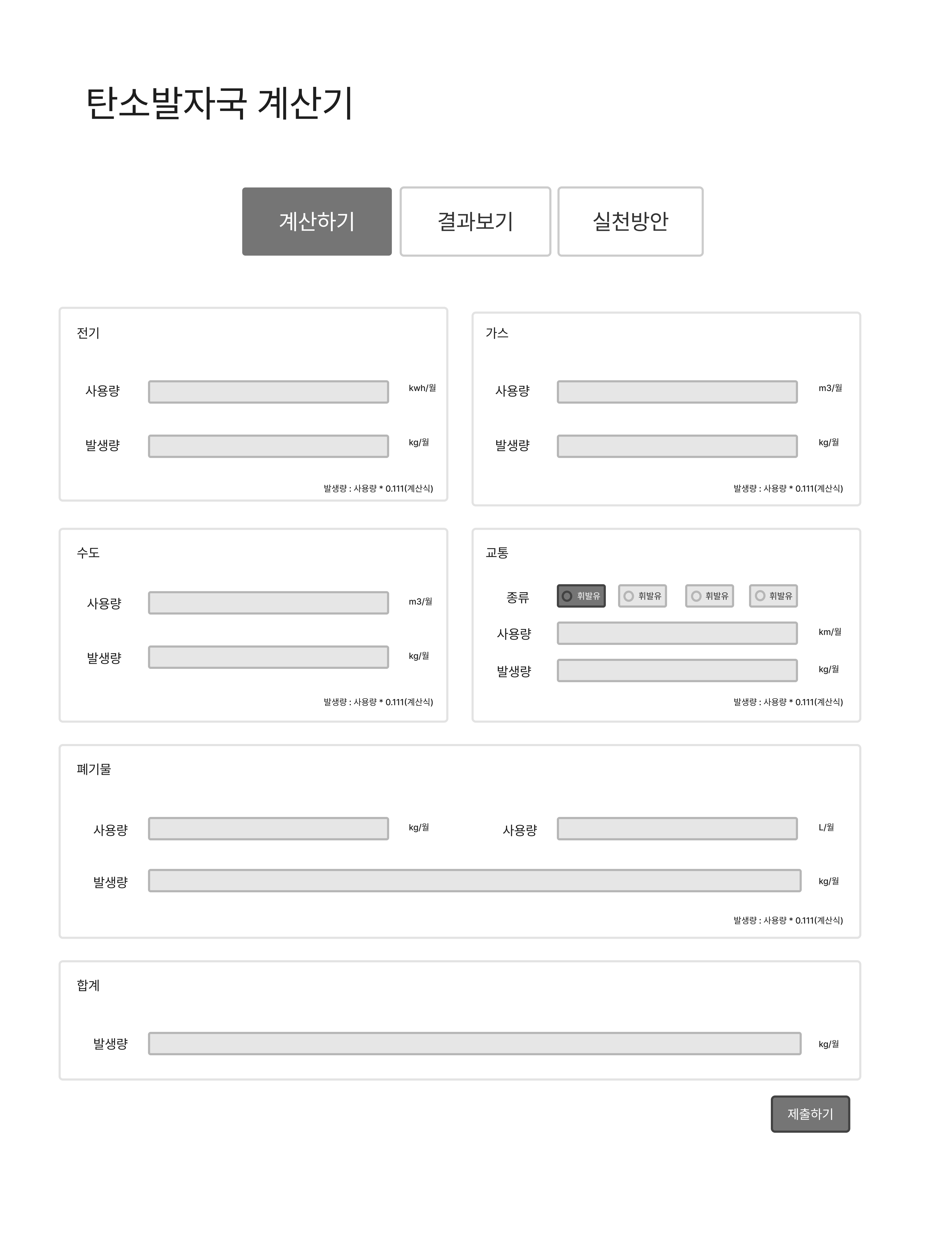
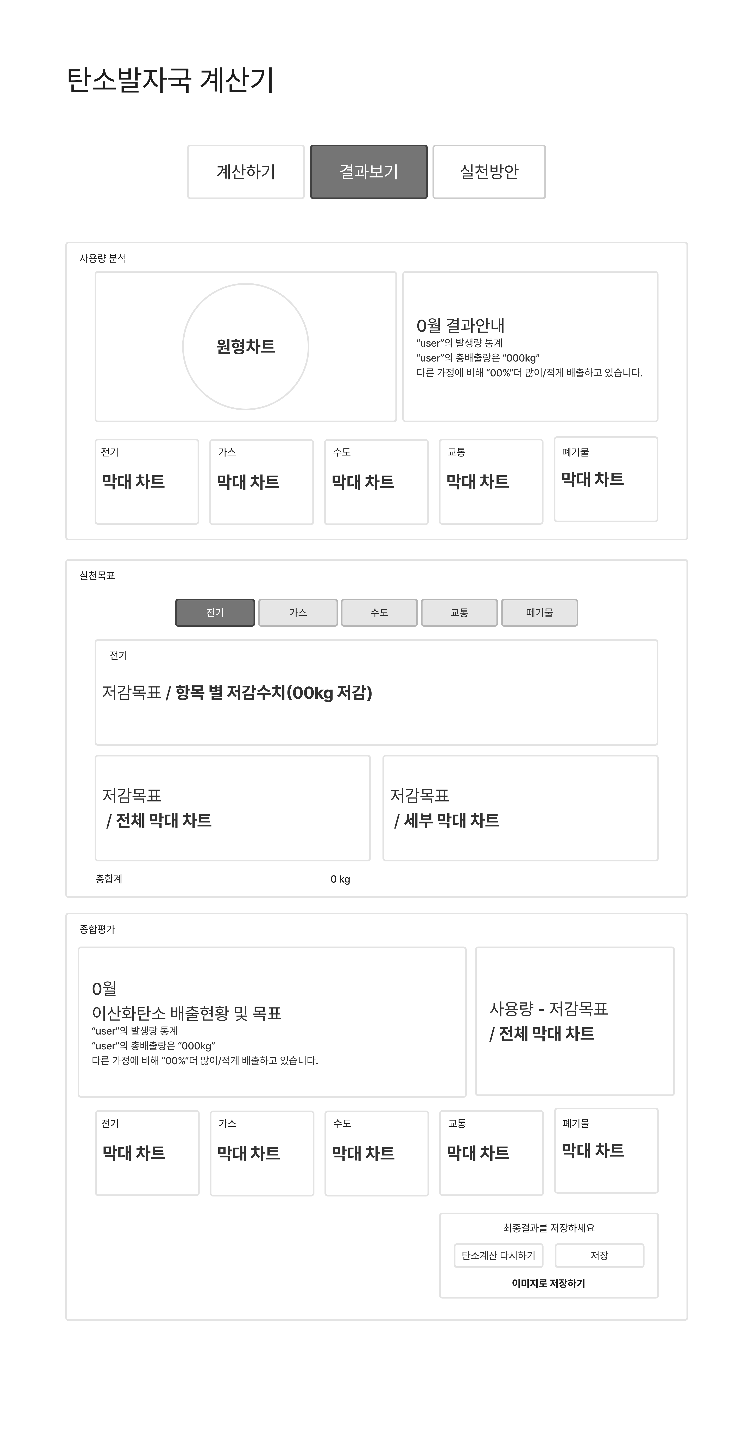
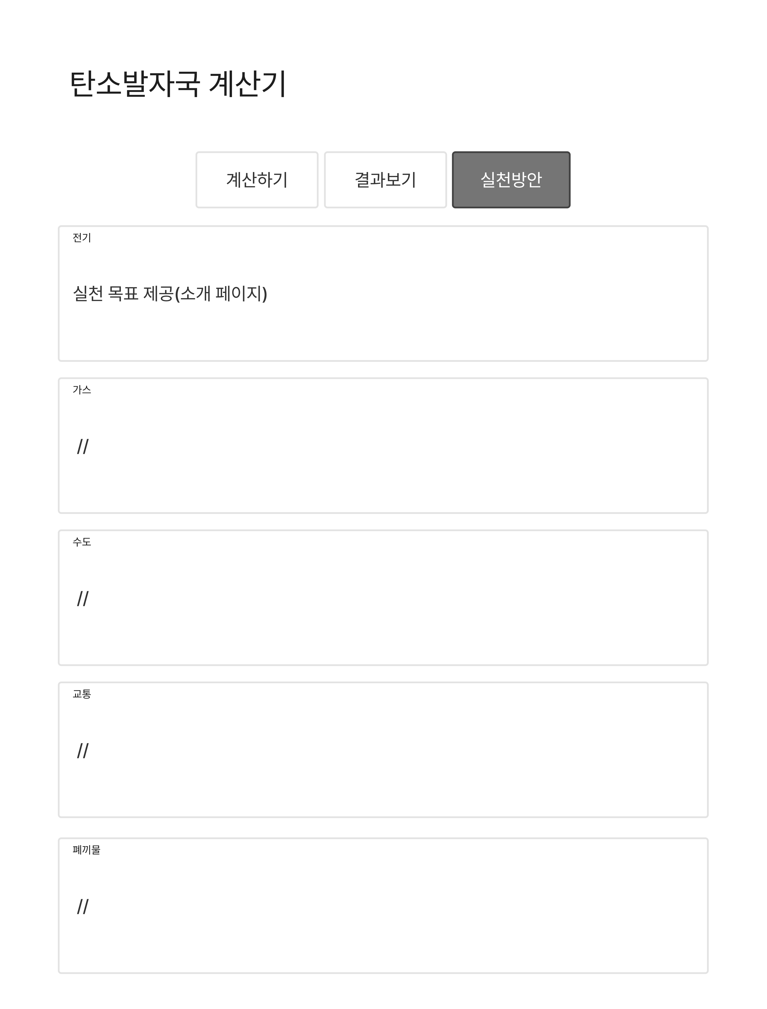
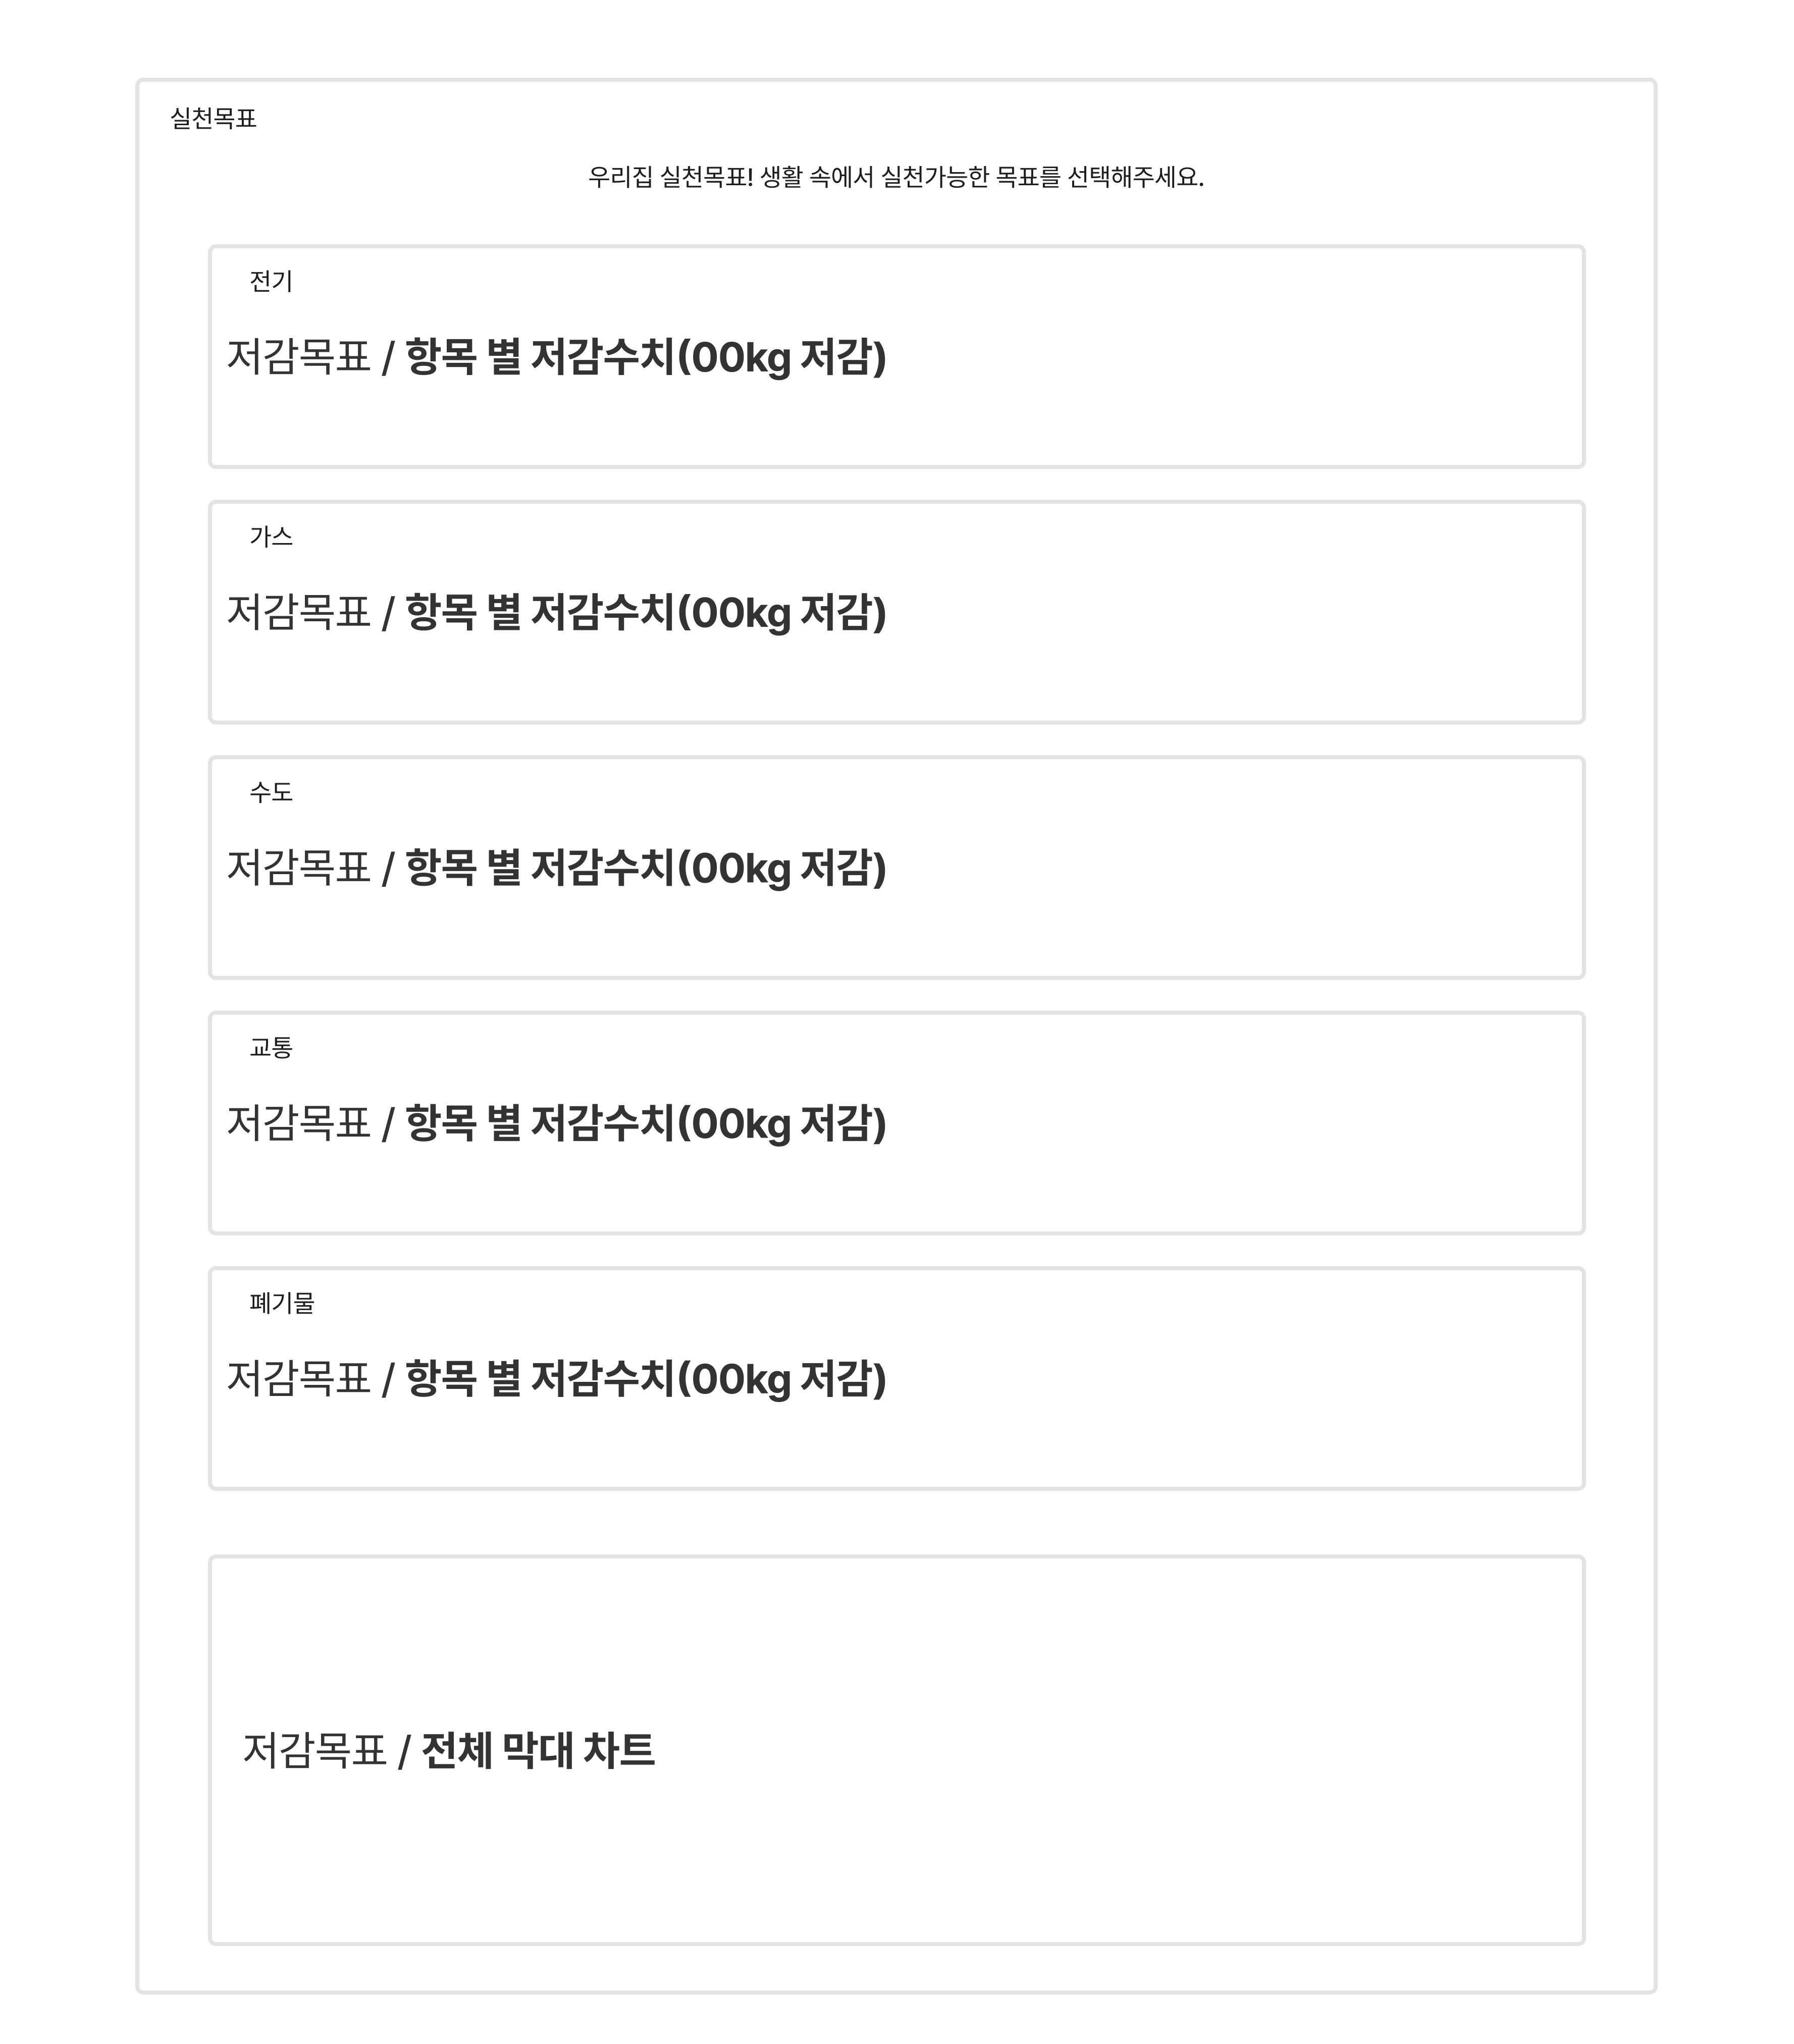
03
탄소발자국 계산기
프로젝트상세
3-1. 구조도
3-2. Wire Frame
3-3. URL Mapping
3-4. 기술설명
3-5. DATA운용(json)
이미지 저장시 변경될 form

Slide 15
03
URL Mapping
프로젝트상세
3-1. 구조도
3-2. Wire Frame
3-3. URL Mapping
3-4. 기술설명
3-5. DATA운용(json)
/Login
/Register/personal
/Register/corporate
/Register/group
User
/campaign
/campaign/write
/campaign/detail/:id
/campaign/edit/:id
/campaign/form/:id
/carbonFootprint
/mypage

Slide 16
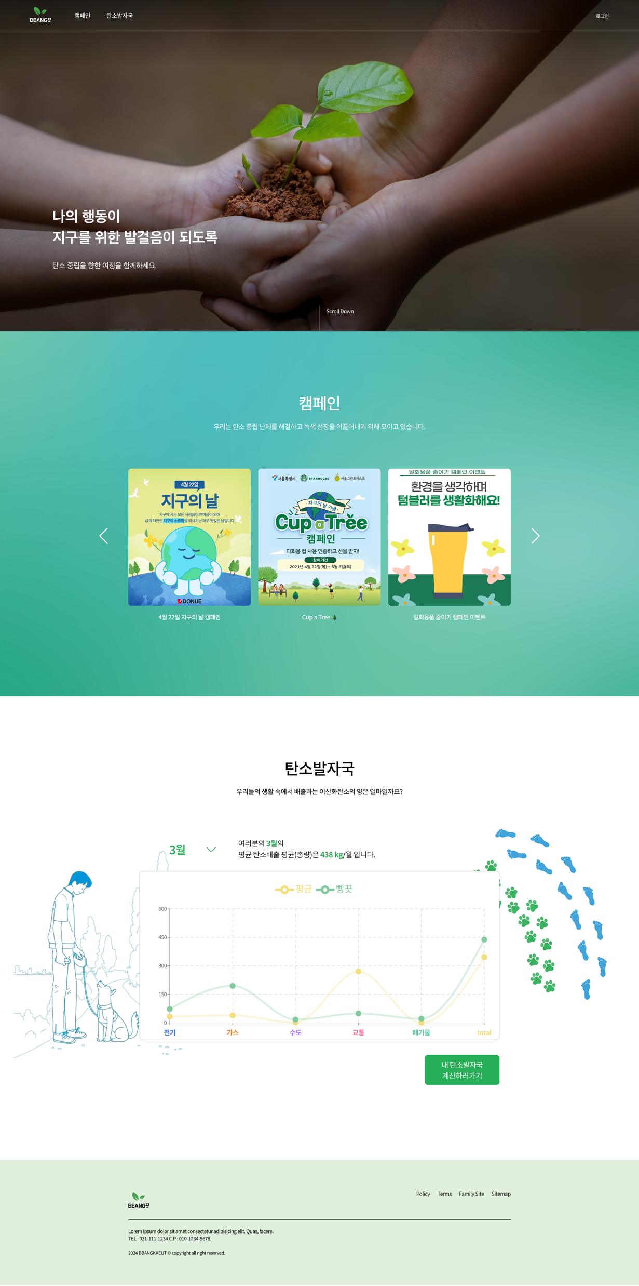
03
메인
프로젝트상세
3-1. 구조도
3-2. Wire Frame
3-3. URL Mapping
3-4. 기술설명
3-5. DATA운용(json)
등록된 캠페인 게시글 노출
Swiper 라이브러리 활용
3-4-1. 메인
3-4-2. 로그인 및 회원가입
3-4-3. 회원 ID 찾기
3-4-4. 회원가입 폼
3-4-5. 캠페인 목록
3-4-6. 캠페인 글쓰기
3-4-7. 캠페인 상세
3-4-8. 캠페인 수정
3-4-9. 마이페이지
3-4-10. 탄소발자국 계산기
누적 탄소계산 데이터 시각화
Recharts 라이브러리 사용

Slide 17
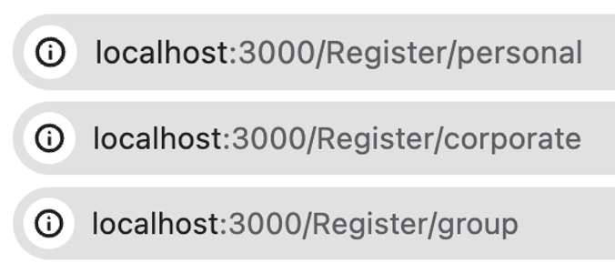
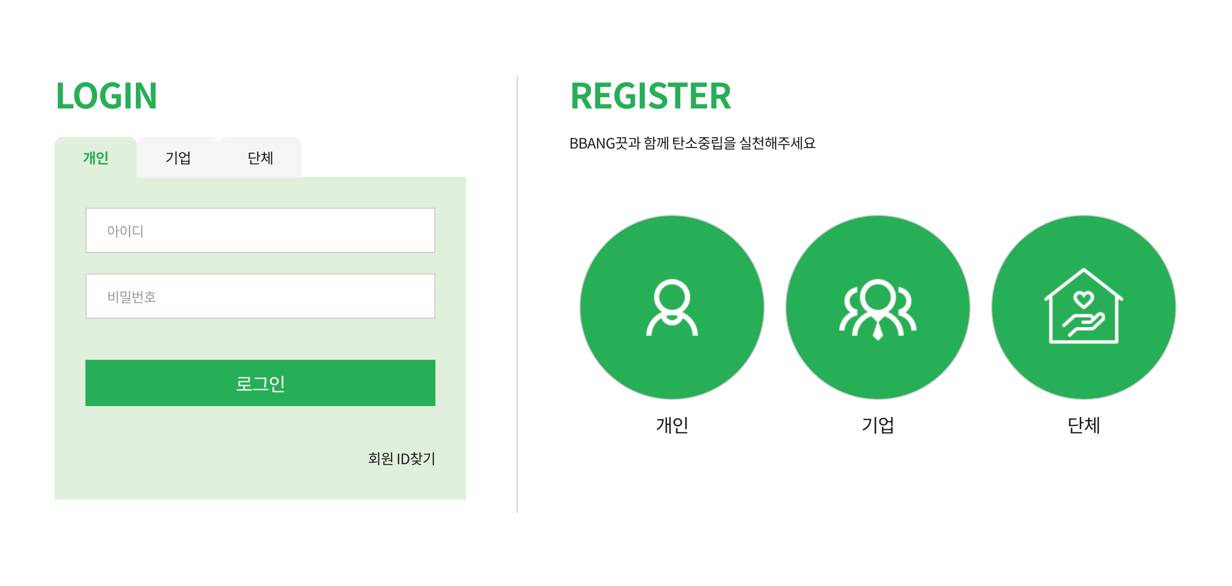
03
로그인 및 회원가입
프로젝트상세
3-1. 구조도
3-2. Wire Frame
3-3. URL Mapping
3-4. 기술설명
3-5. DATA운용(json)
3-4-1. 메인
3-4-2. 로그인 및 회원가입
3-4-3. 회원 ID 찾기
3-4-4. 회원가입 폼
3-4-5. 캠페인 목록
3-4-6. 캠페인 글쓰기
3-4-7. 캠페인 상세
3-4-8. 캠페인 수정
3-4-9. 마이페이지
3-4-10. 탄소발자국 계산기
회원 유형에 따른 로그인 창
회원 유형별 회원가입 버튼
- 탭 형식으로 구분

Slide 18
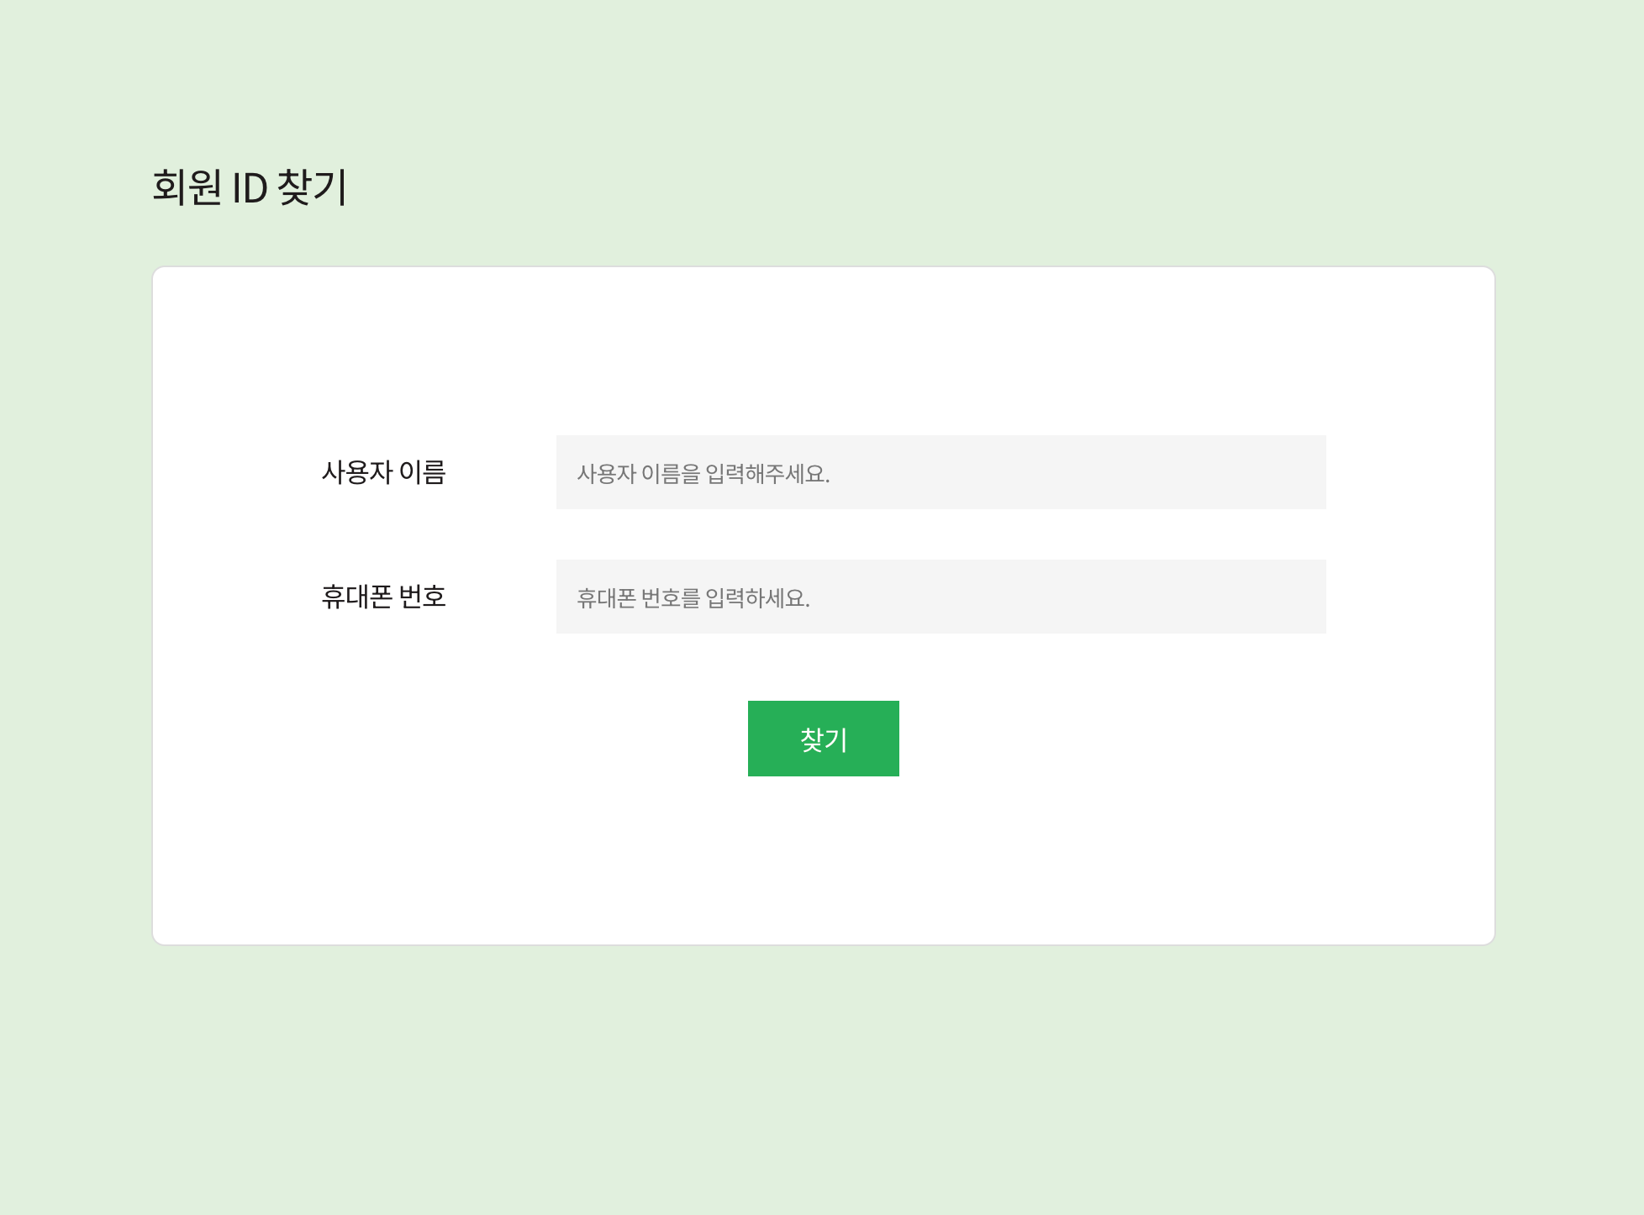
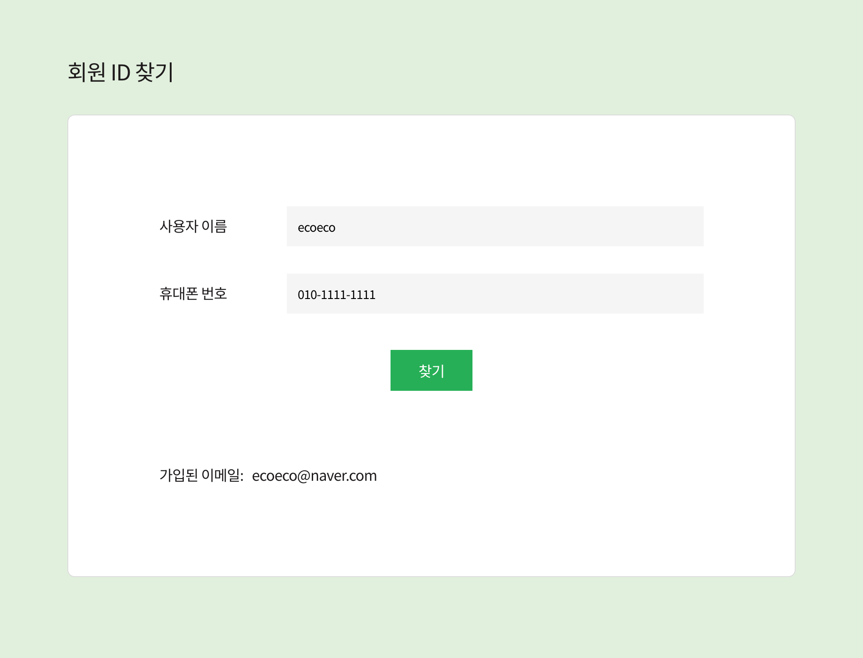
03
회원 ID 찾기
프로젝트상세
3-1. 구조도
3-2. Wire Frame
3-3. URL Mapping
3-4. 기술설명
3-5. DATA운용(json)
3-4-1. 메인
3-4-2. 로그인 및 회원가입
3-4-3. 회원 ID 찾기
3-4-4. 회원가입 폼
3-4-5. 캠페인 목록
3-4-6. 캠페인 글쓰기
3-4-7. 캠페인 상세
3-4-8. 캠페인 수정
3-4-9. 마이페이지
3-4-10. 탄소발자국 계산기
찾기 버튼 클릭 전
찾기 버튼 클릭 후

Slide 19
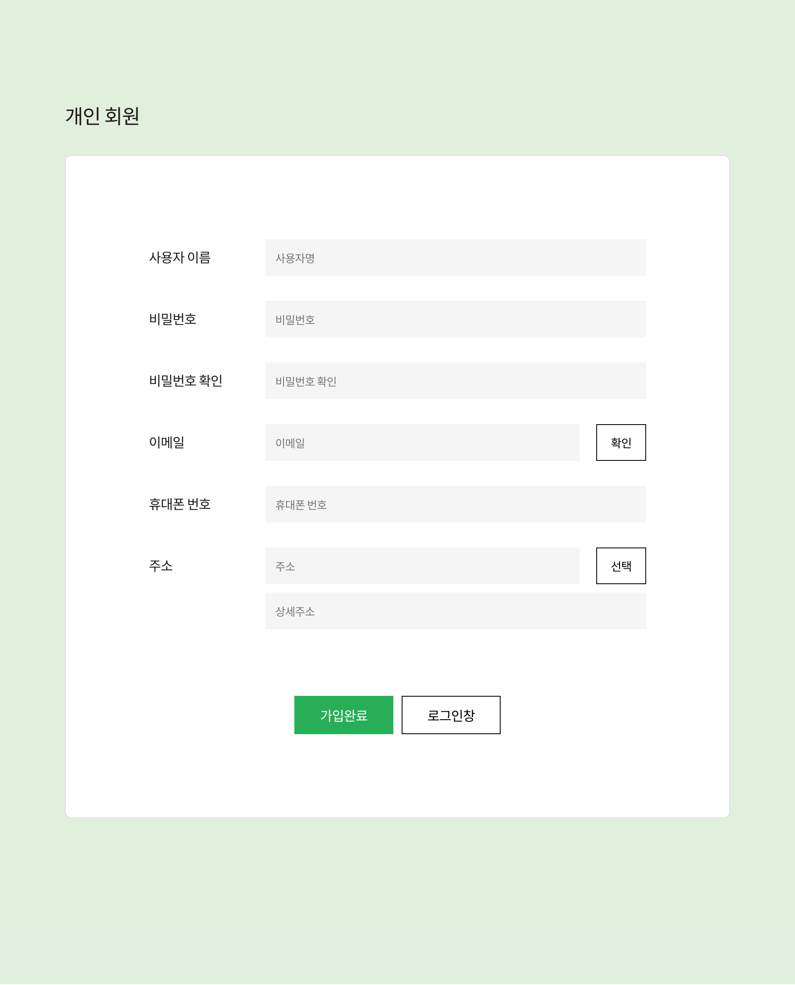
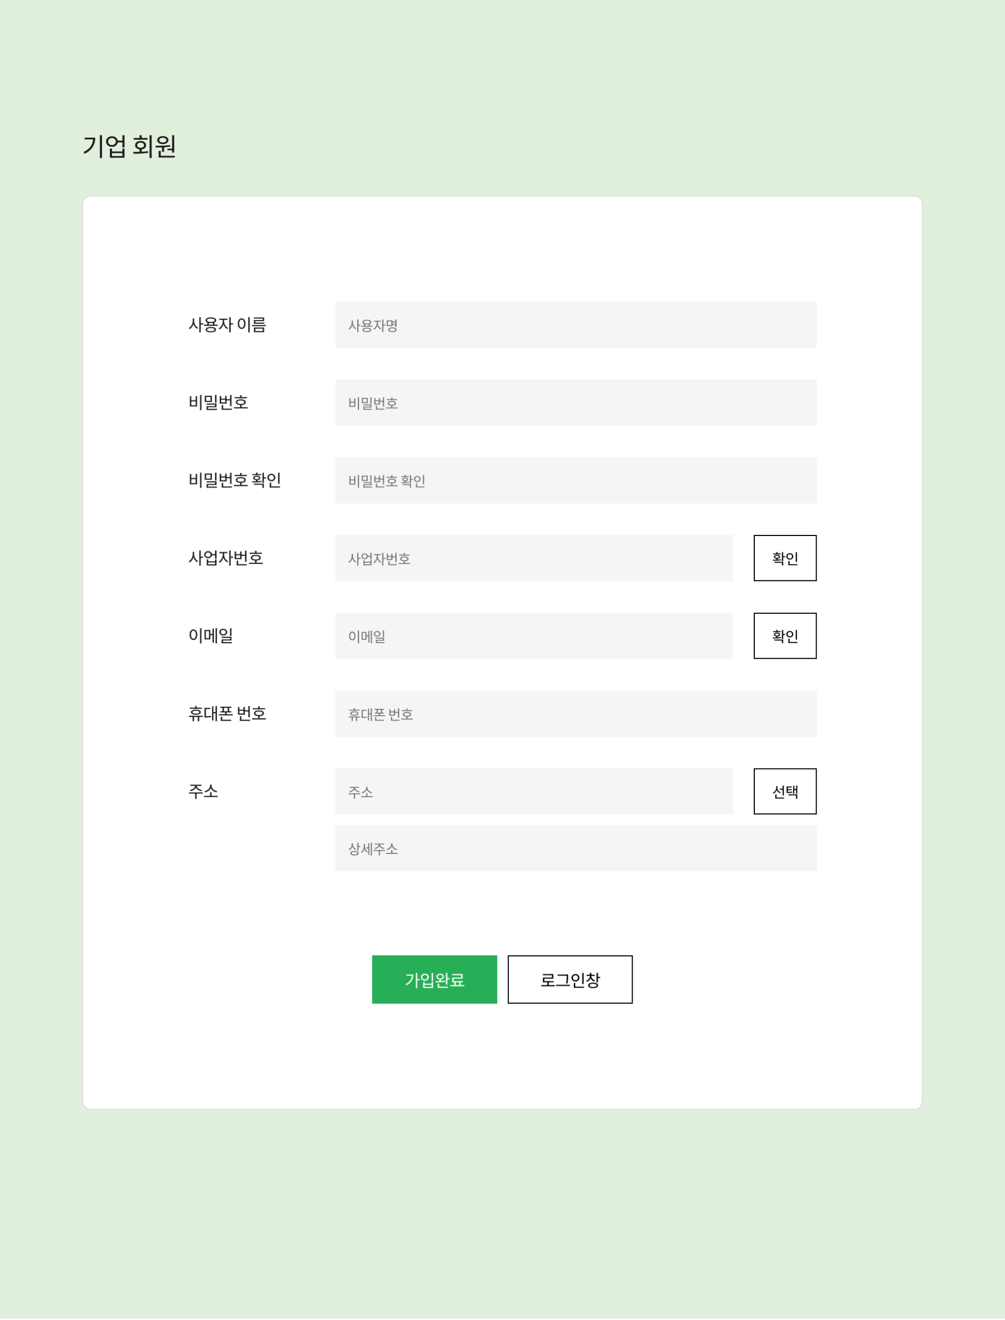

03
회원가입 폼
프로젝트상세
3-1. 구조도
3-2. Wire Frame
3-3. URL Mapping
3-4. 기술설명
3-5. DATA운용(json)
3-4-1. 메인
3-4-2. 로그인 및 회원가입
3-4-3. 회원 ID 찾기
3-4-4. 회원가입 폼
3-4-5. 캠페인 목록
3-4-6. 캠페인 글쓰기
3-4-7. 캠페인 상세
3-4-8. 캠페인 수정
3-4-9. 마이페이지
3-4-10. 탄소발자국 계산기
회원 유형별 회원가입 폼
- 동일한 레이아웃, 각 회원 유형에 따라 인풋 및 버튼 등 요소 조정

Slide 20
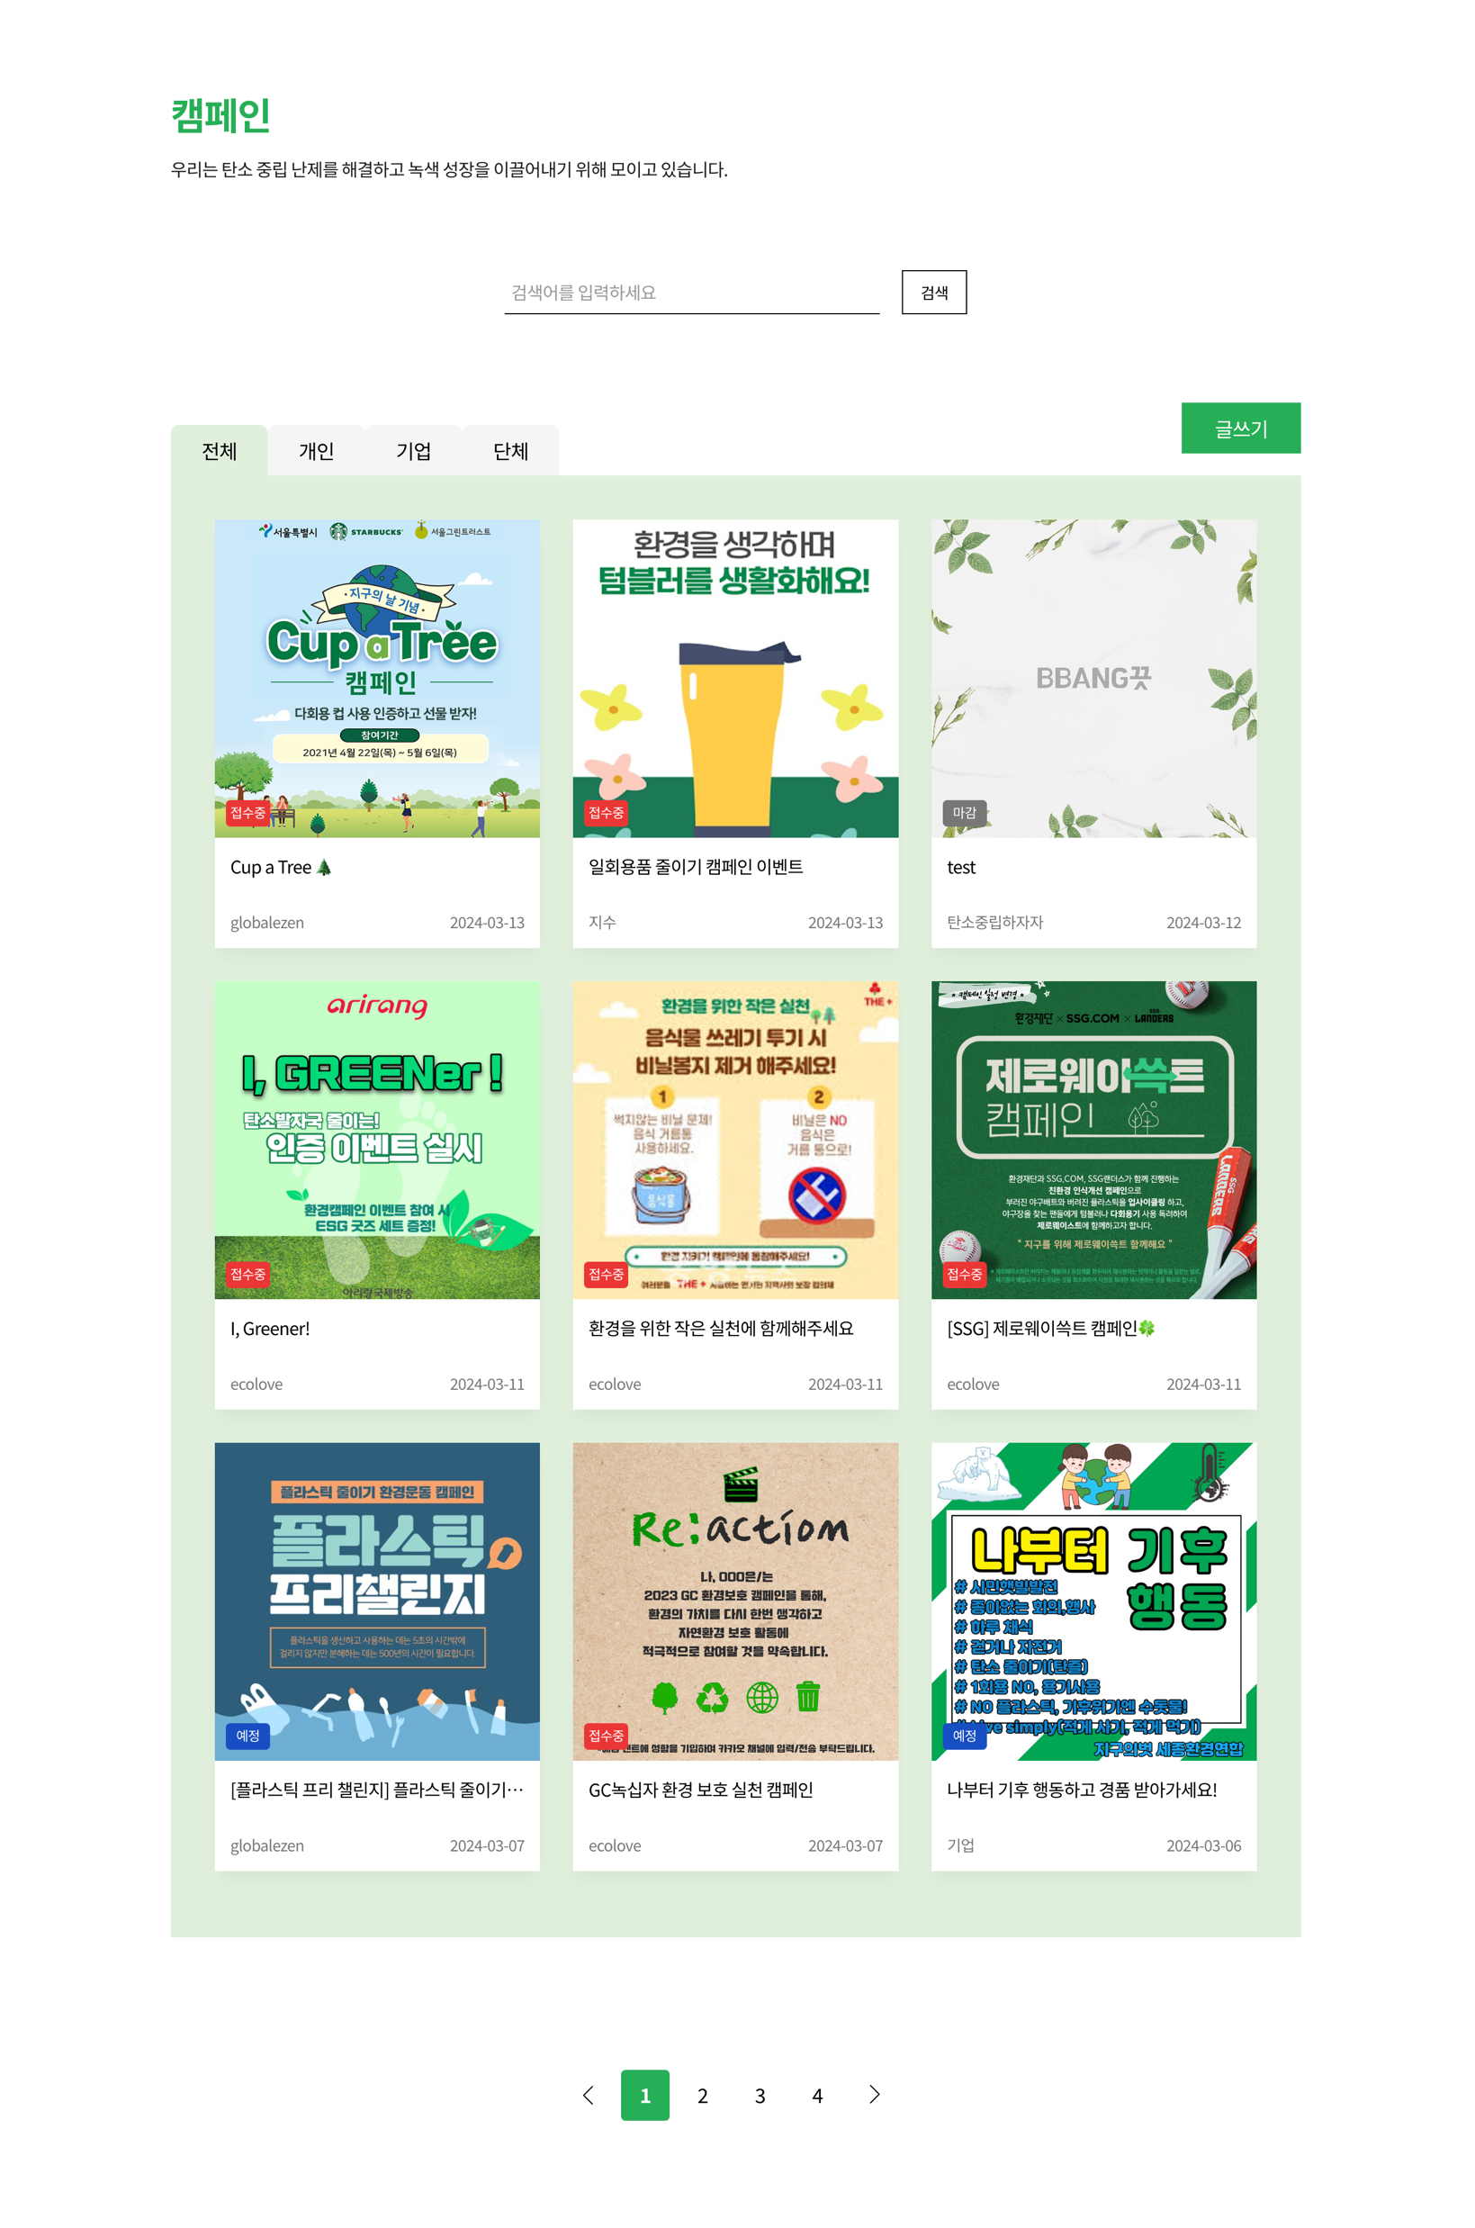
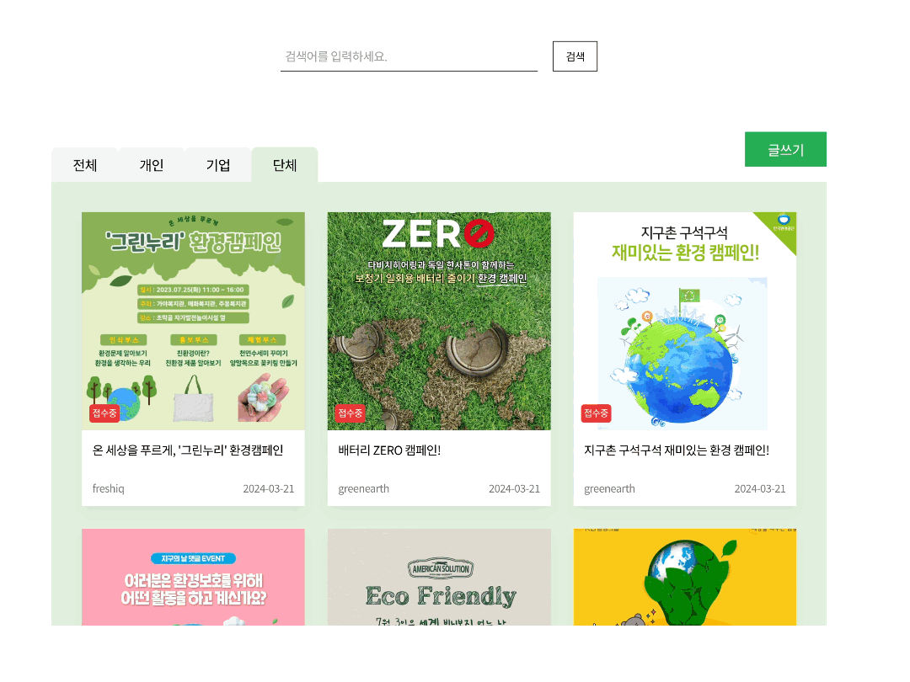
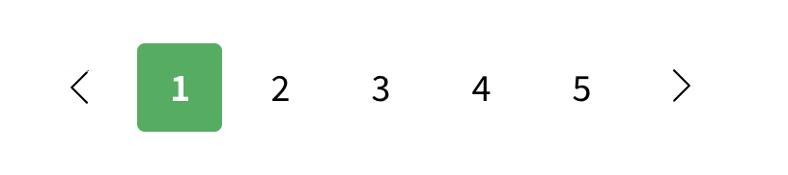
03
캠페인 목록
프로젝트상세
3-1. 구조도
3-2. Wire Frame
3-3. URL Mapping
3-4. 기술설명
3-5. DATA운용(json)
3-4-1. 메인
3-4-2. 로그인 및 회원가입
3-4-3. 회원 ID 찾기
3-4-4. 회원가입 폼
3-4-5. 캠페인 목록
3-4-6. 캠페인 글쓰기
3-4-7. 캠페인 상세
3-4-8. 캠페인 수정
3-4-9. 마이페이지
3-4-10. 탄소발자국 계산기
검색
회원유형별 탭
페이지네이션
- 페이지당 9개의 컨텐츠 노출
- 최대 페이지 번호는 5까지 표시

Slide 21
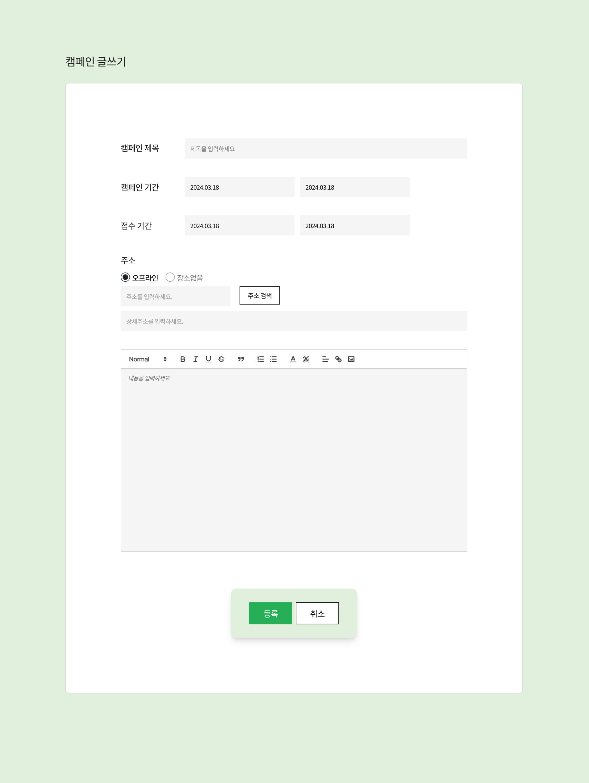
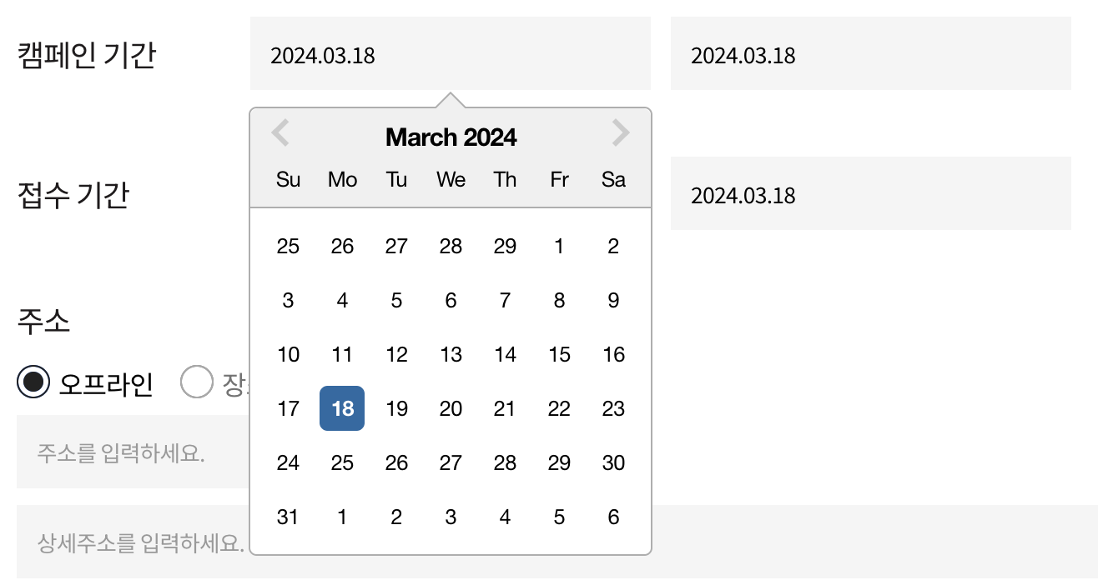
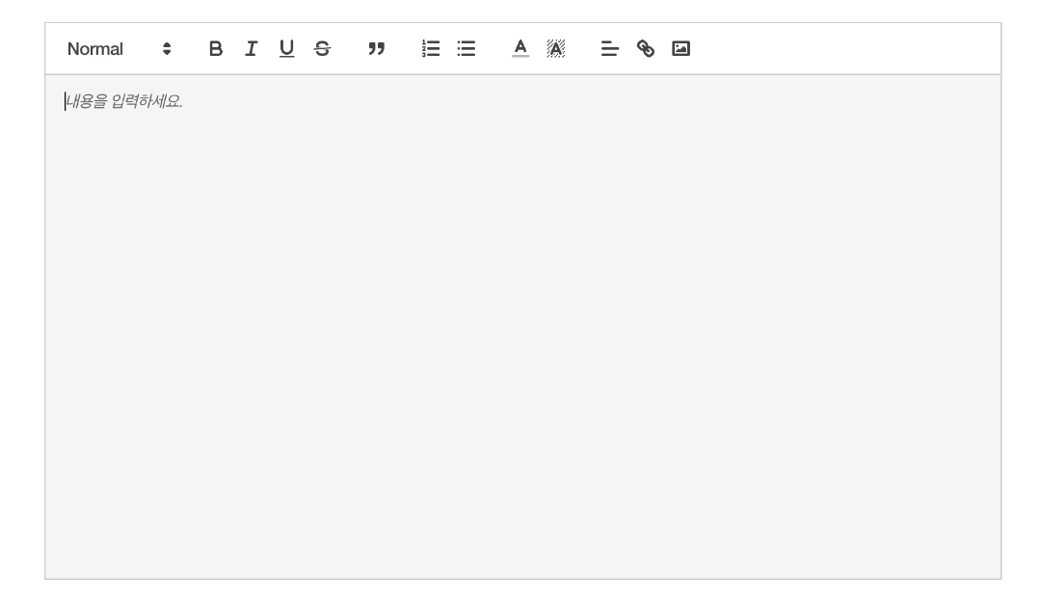
03
캠페인 글쓰기(1/3)
프로젝트상세
3-1. 구조도
3-2. Wire Frame
3-3. URL Mapping
3-4. 기술설명
3-5. DATA운용(json)
3-4-1. 메인
3-4-2. 로그인 및 회원가입
3-4-3. 회원 ID 찾기
3-4-4. 회원가입 폼
3-4-5. 캠페인 목록
3-4-6. 캠페인 글쓰기
3-4-7. 캠페인 상세
3-4-8. 캠페인 수정
3-4-9. 마이페이지
3-4-10. 탄소발자국 계산기
Datepicker
- react-datepicker 라이브러리 활용
글쓰기 에디터
- react-quill 라이브러리 활용

Slide 22
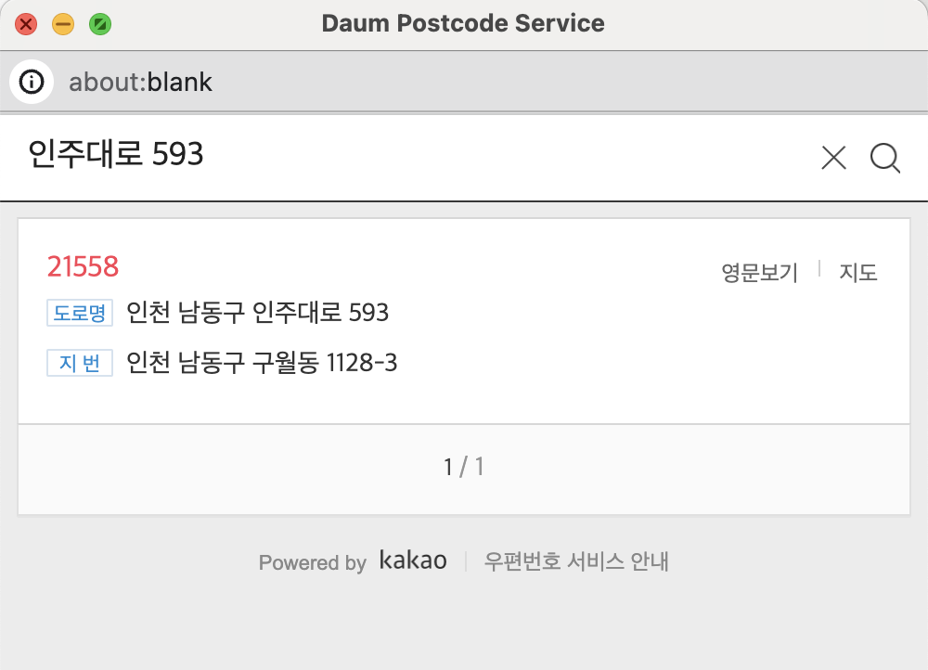
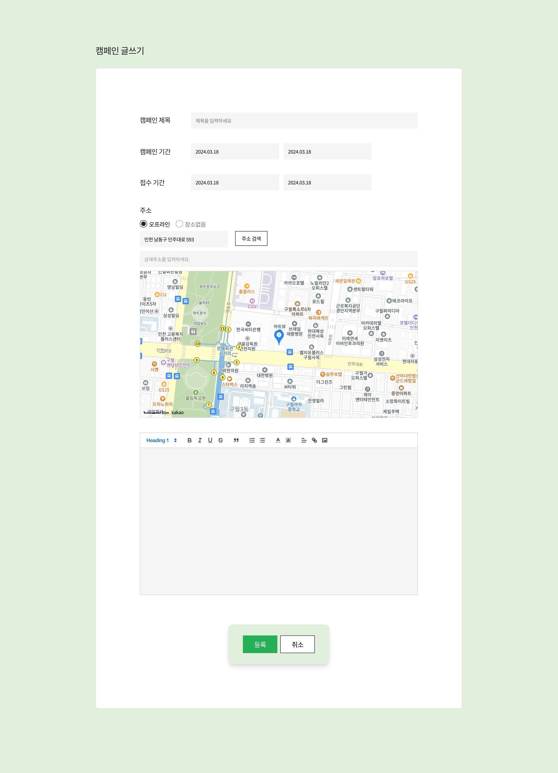
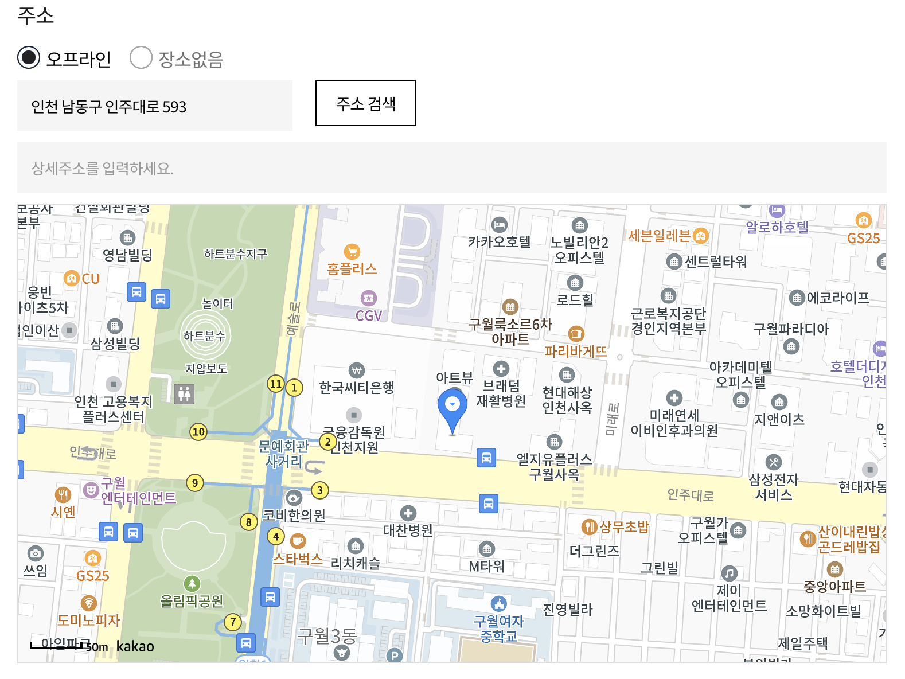
03
캠페인 글쓰기(2/3)
프로젝트상세
3-1. 구조도
3-2. Wire Frame
3-3. URL Mapping
3-4. 기술설명
3-5. DATA운용(json)
우편번호 API
3-4-1. 메인
3-4-2. 로그인 및 회원가입
3-4-3. 회원 ID 찾기
3-4-4. 회원가입 폼
3-4-5. 캠페인 목록
3-4-6. 캠페인 글쓰기
3-4-7. 캠페인 상세
3-4-8. 캠페인 수정
3-4-9. 마이페이지
3-4-10. 탄소발자국 계산기
카카오맵 API

Slide 23
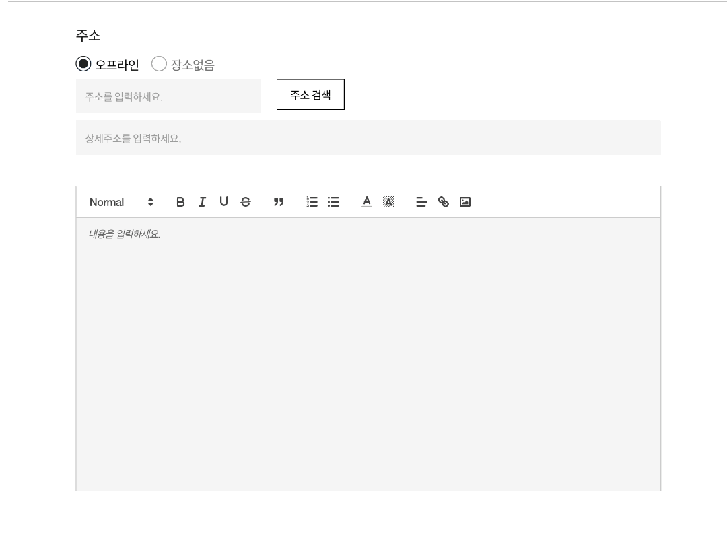
03
캠페인 글쓰기(3/3)
프로젝트상세
3-1. 구조도
3-2. Wire Frame
3-3. URL Mapping
3-4. 기술설명
3-5. DATA운용(json)
3-4-1. 메인
3-4-2. 로그인 및 회원가입
3-4-3. 회원 ID 찾기
3-4-4. 회원가입 폼
3-4-5. 캠페인 목록
3-4-6. 캠페인 글쓰기
3-4-7. 캠페인 상세
3-4-8. 캠페인 수정
3-4-9. 마이페이지
3-4-10. 탄소발자국 계산기
라디오 버튼을 활용한 컨텐츠의 노출 여부 조정

Slide 24
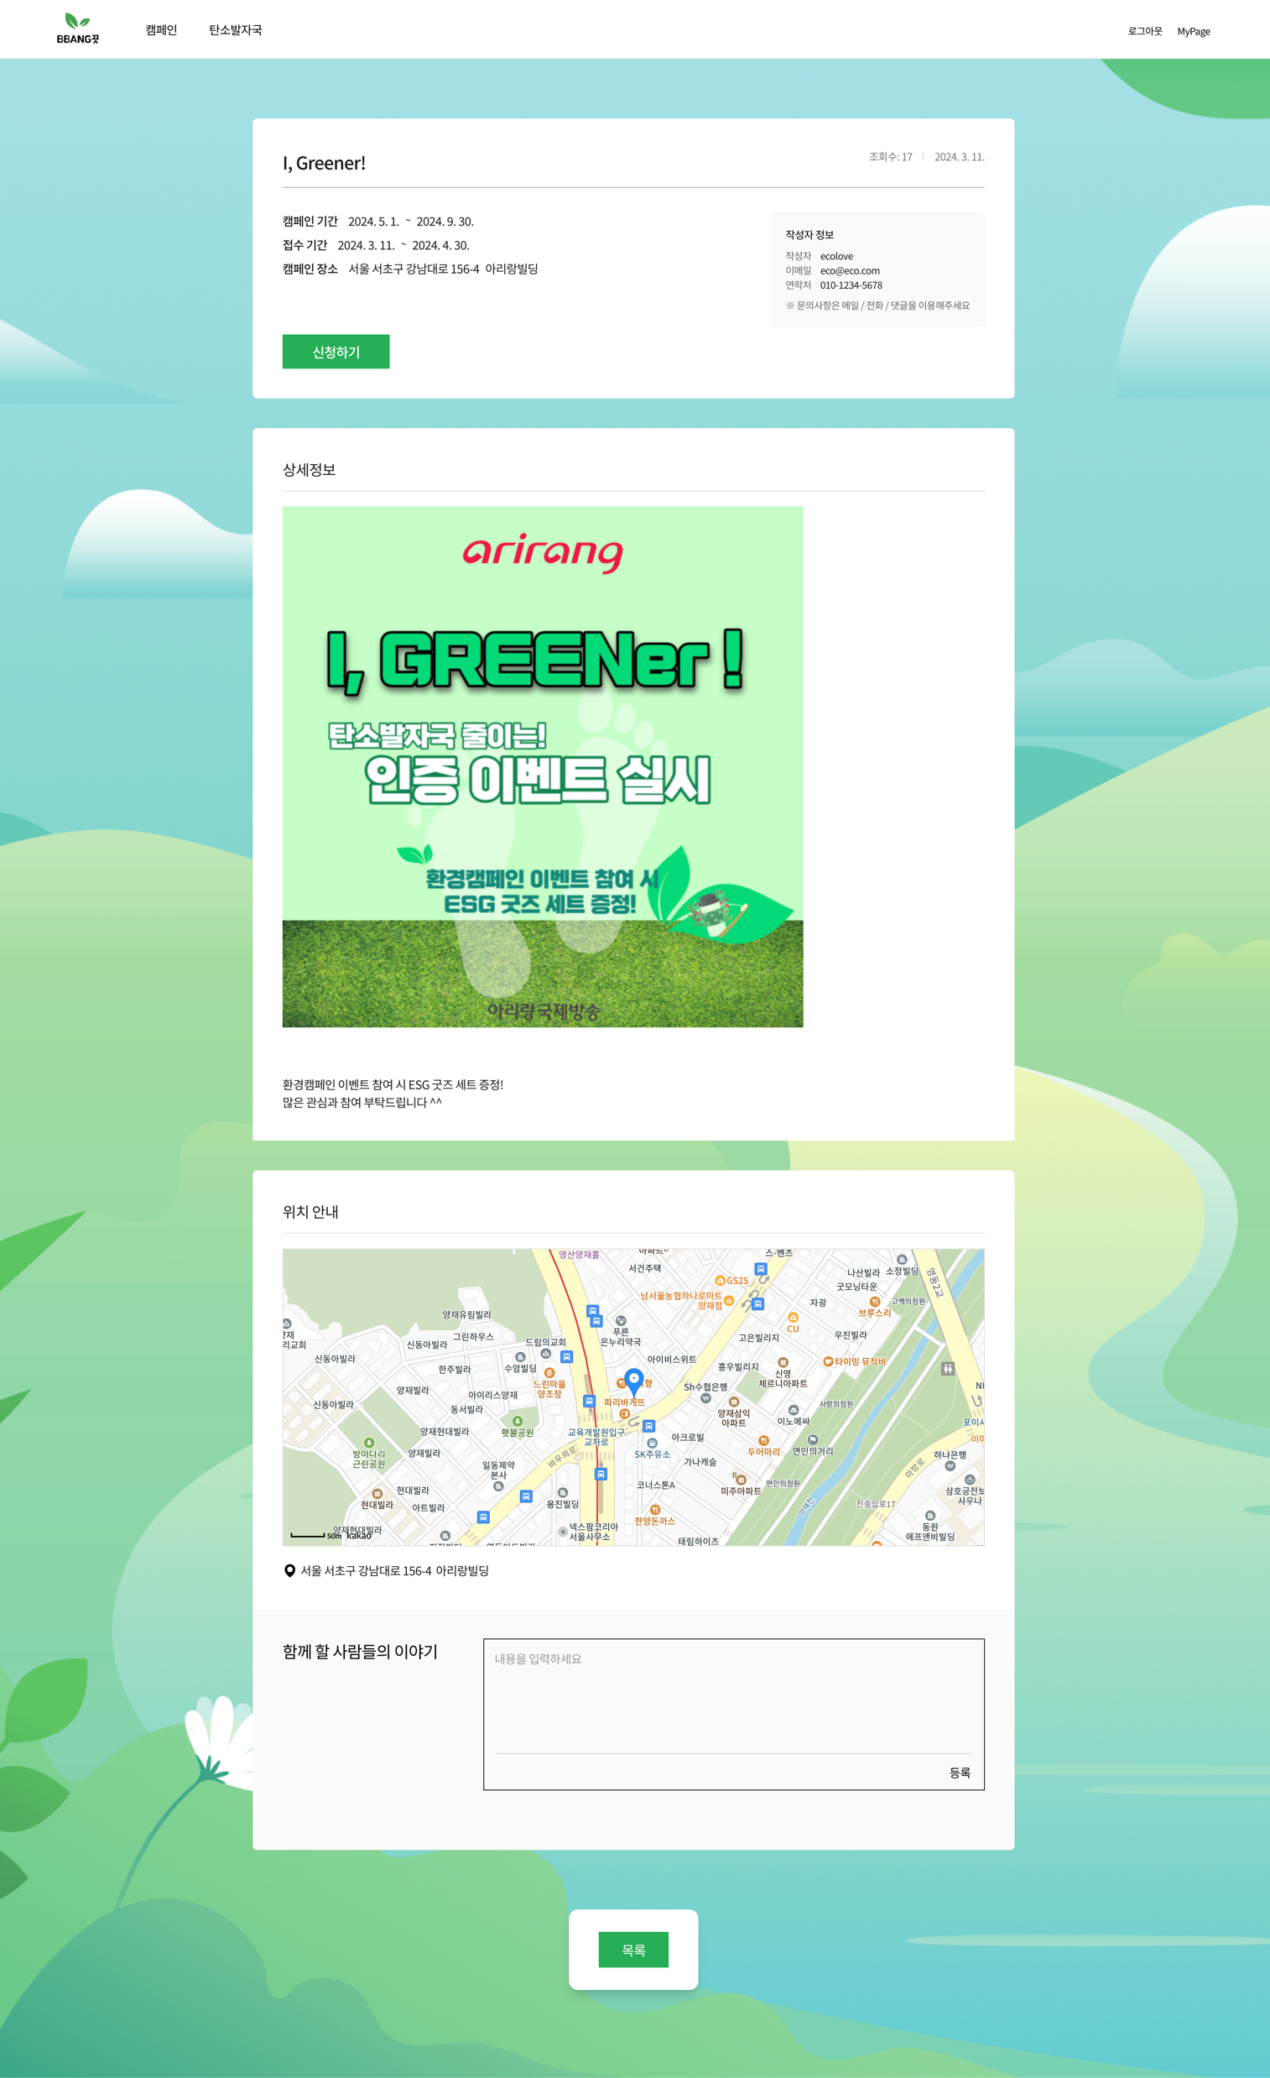
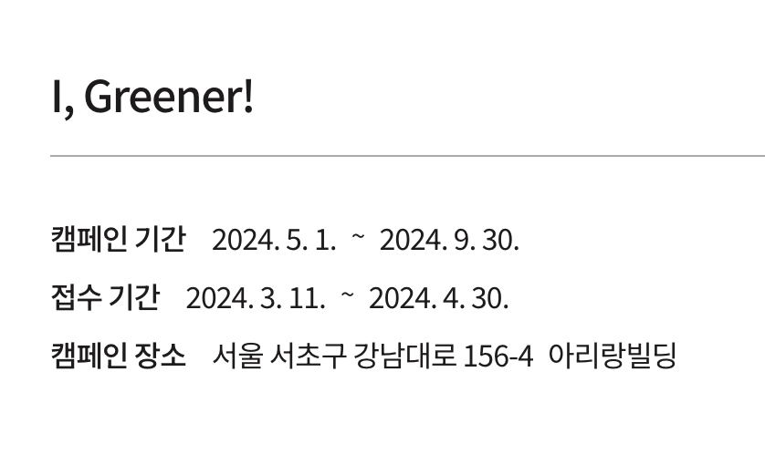
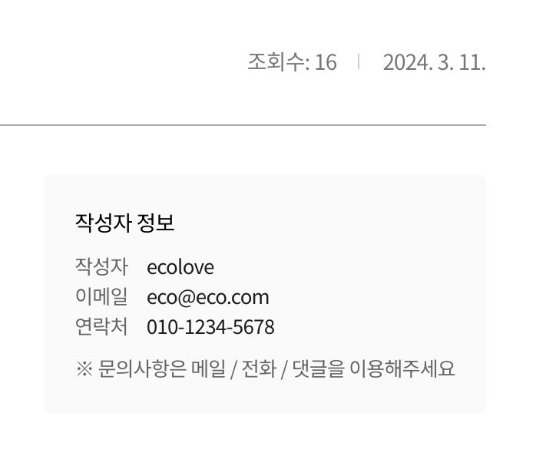
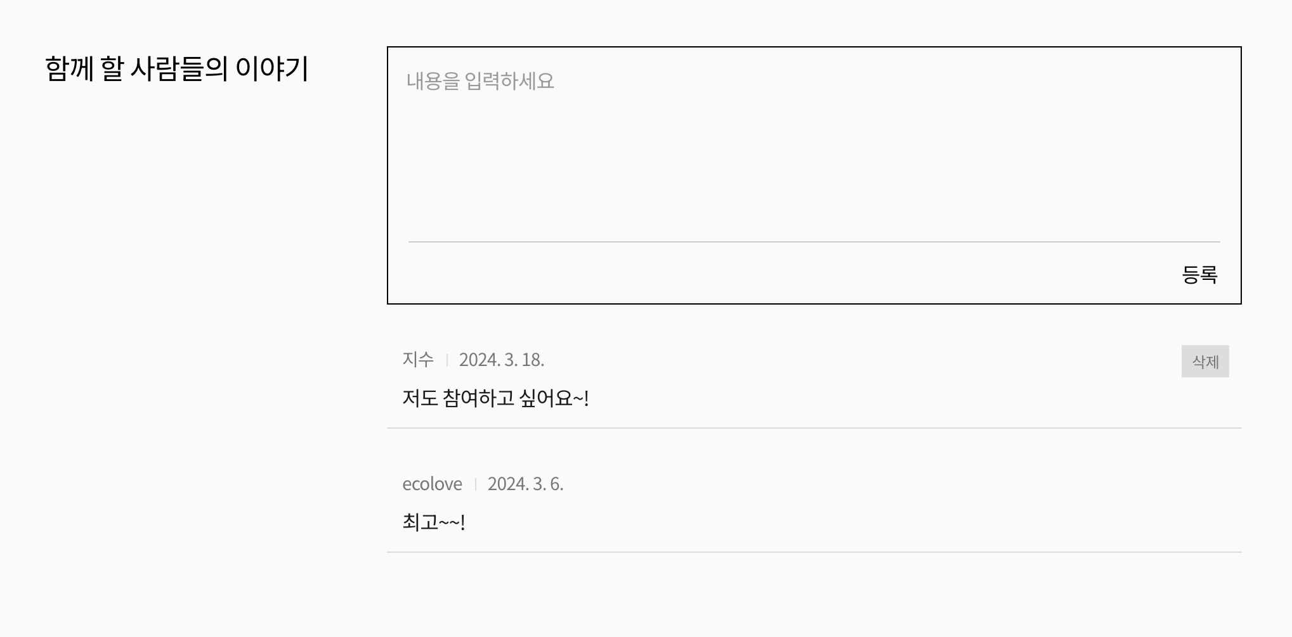


03
캠페인 상세
프로젝트상세
3-1. 구조도
3-2. Wire Frame
3-3. URL Mapping
3-4. 기술설명
3-5. DATA운용(json)
상세 데이터 로드
작성자 정보 로드
3-4-1. 메인
3-4-2. 로그인 및 회원가입
3-4-3. 회원 ID 찾기
3-4-4. 회원가입 폼
3-4-5. 캠페인 목록
3-4-6. 캠페인 글쓰기
3-4-7. 캠페인 상세
3-4-8. 캠페인 수정
3-4-9. 마이페이지
3-4-10. 탄소발자국 계산기
댓글 등록 및 삭제
내가 쓴 글이 아닐 경우
내가 쓴 글일 경우

Slide 25
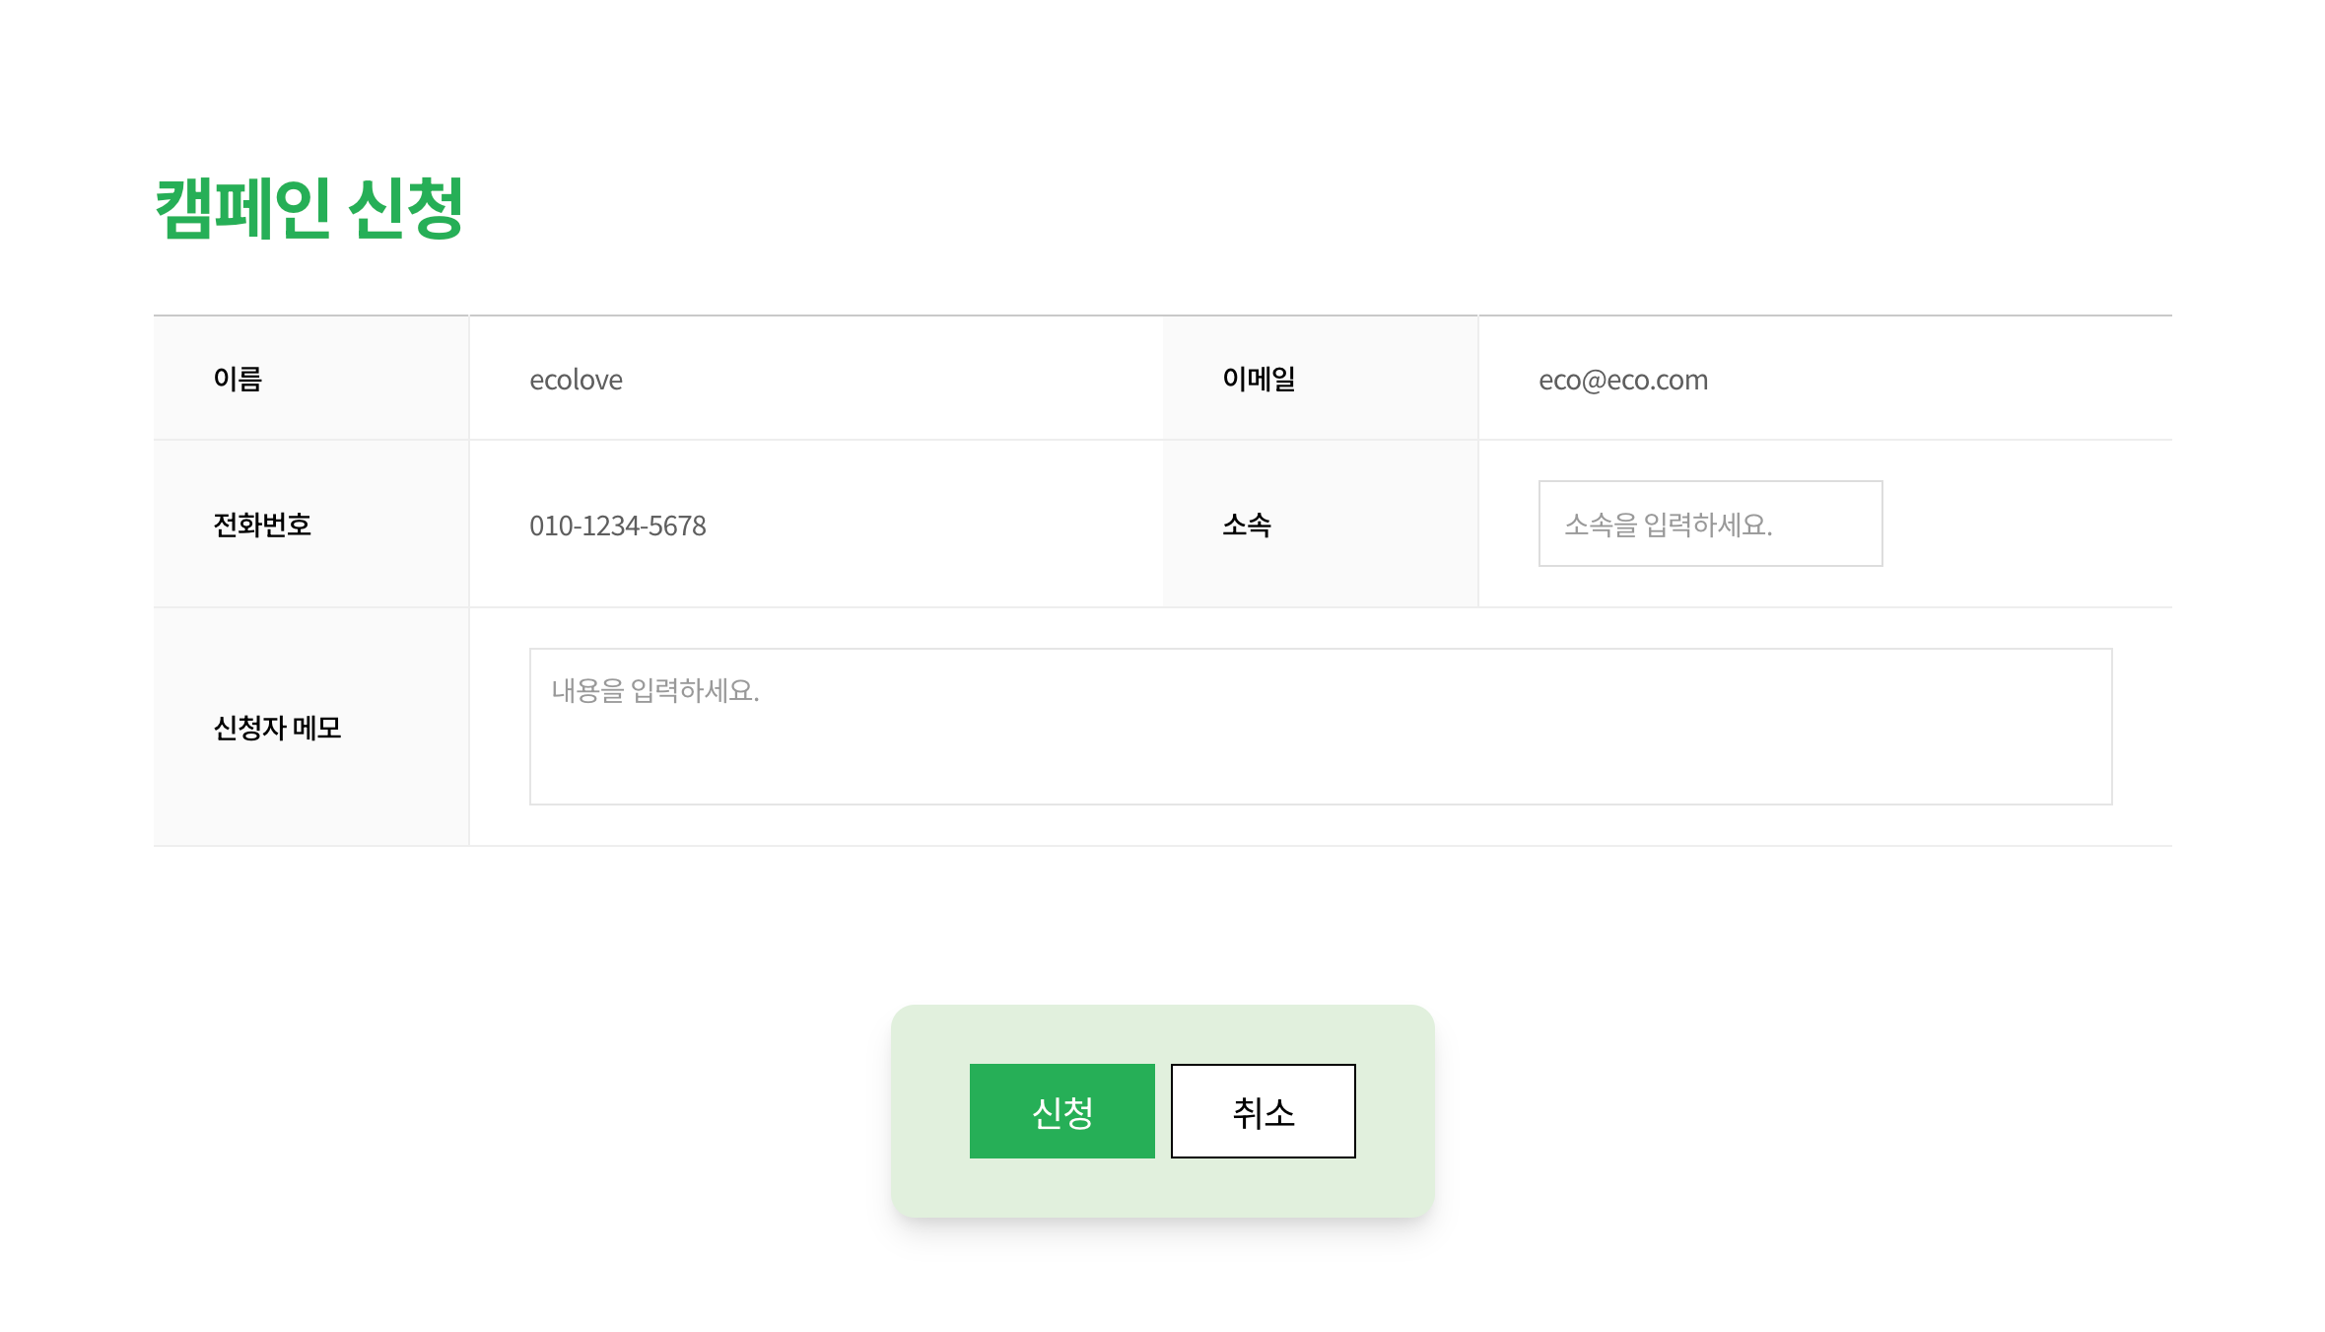
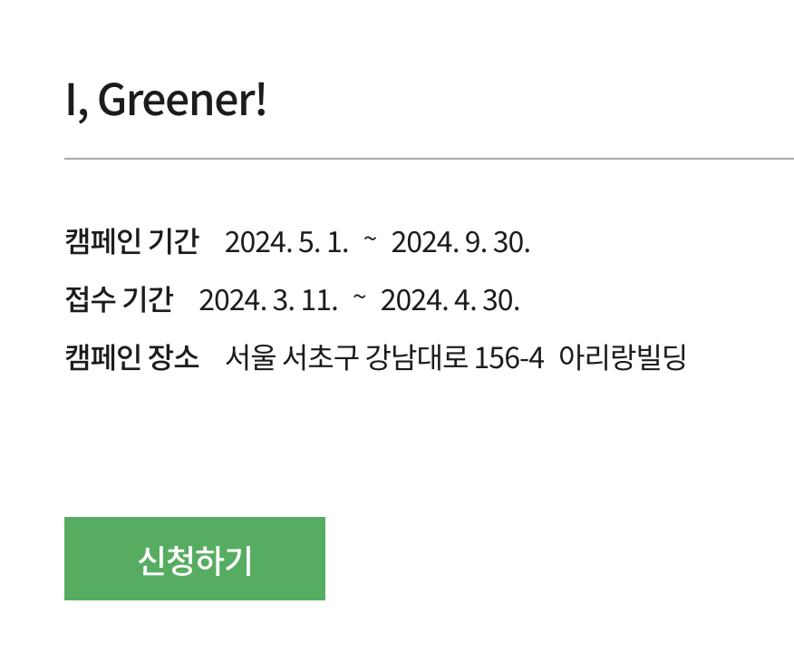
03
캠페인 상세 & 신청서
프로젝트상세
3-1. 구조도
3-2. Wire Frame
3-3. URL Mapping
3-4. 기술설명
3-5. DATA운용(json)
3-4-1. 메인
3-4-2. 로그인 및 회원가입
3-4-3. 회원 ID 찾기
3-4-4. 회원가입 폼
3-4-5. 캠페인 목록
3-4-6. 캠페인 글쓰기
3-4-7. 캠페인 상세
3-4-8. 캠페인 수정
3-4-9. 마이페이지
3-4-10. 탄소발자국 계산기
내가 작성한 글이 아닐 경우에만
신청하기 버튼 노출
table태그를 활용한 신청서 폼
로그인한 유저 데이터 로드
인풋에 작성한 데이터 서버에 업로드

Slide 26
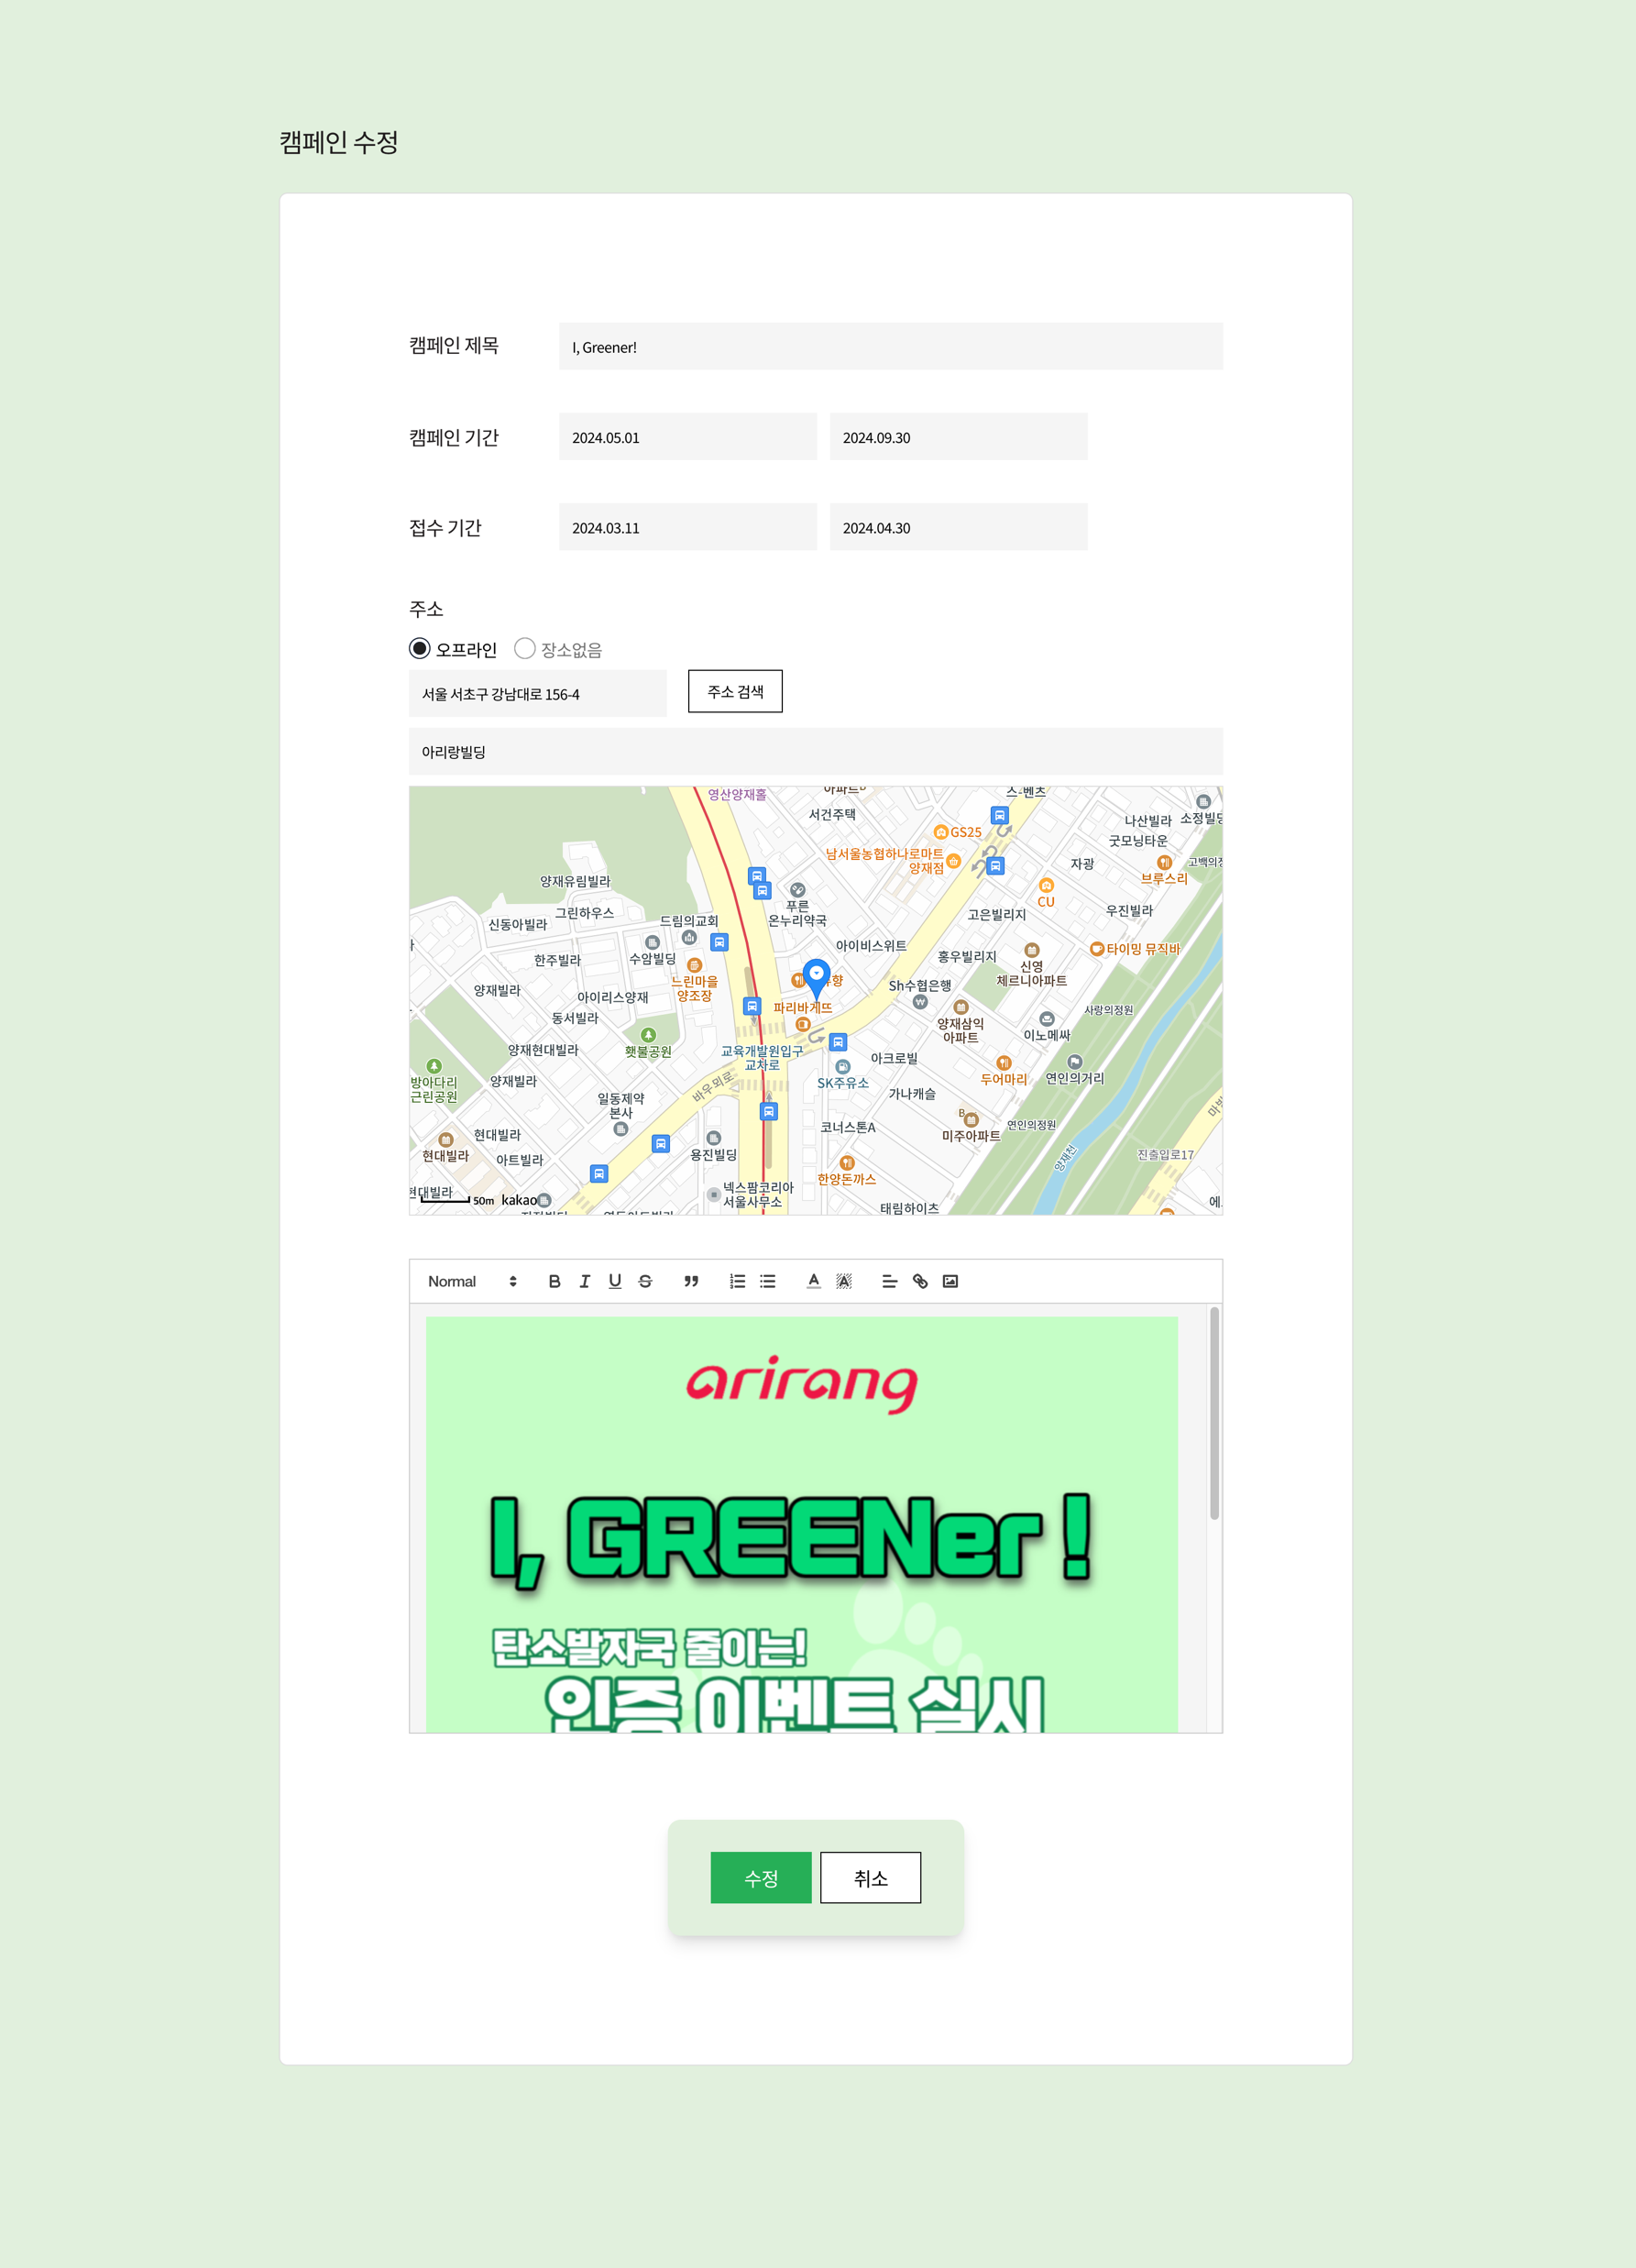
03
캠페인 수정
프로젝트상세
3-1. 구조도
3-2. Wire Frame
3-3. URL Mapping
3-4. 기술설명
3-5. DATA운용(json)
글쓰기 페이지와 동일한 레이아웃
3-4-1. 메인
3-4-2. 로그인 및 회원가입
3-4-3. 회원 ID 찾기
3-4-4. 회원가입 폼
3-4-5. 캠페인 목록
3-4-6. 캠페인 글쓰기
3-4-7. 캠페인 상세
3-4-8. 캠페인 수정
3-4-9. 마이페이지
3-4-10. 탄소발자국 계산기
서버에 저장된 게시글 데이터 로드
수정된 데이터 서버에 업데이트

Slide 27
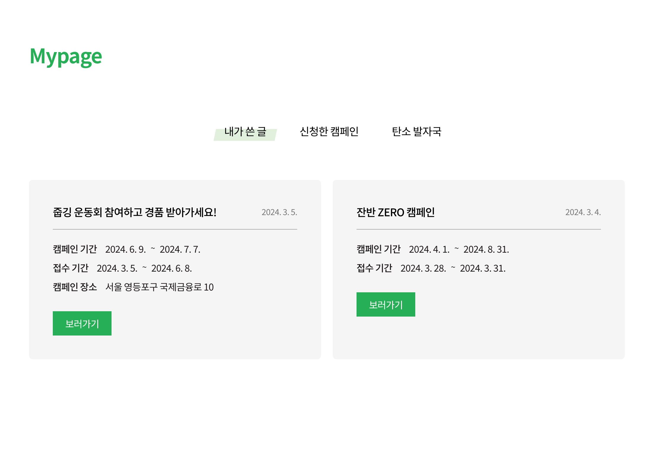
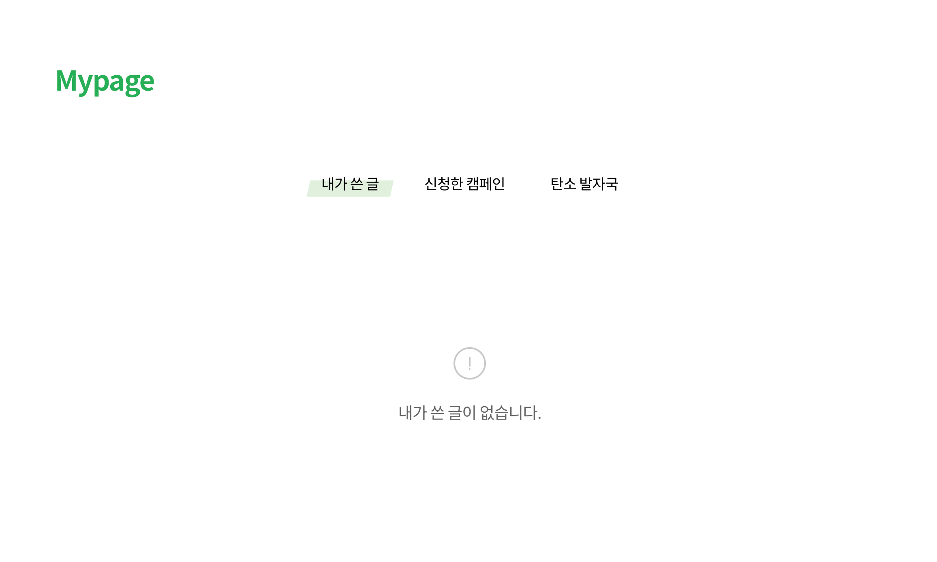
03
마이페이지 – 내가 쓴 글
프로젝트상세
3-1. 구조도
3-2. Wire Frame
3-3. URL Mapping
3-4. 기술설명
3-5. DATA운용(json)
3-4-1. 메인
3-4-2. 로그인 및 회원가입
3-4-3. 회원 ID 찾기
3-4-4. 회원가입 폼
3-4-5. 캠페인 목록
3-4-6. 캠페인 글쓰기
3-4-7. 캠페인 상세
3-4-8. 캠페인 수정
3-4-9. 마이페이지
3-4-10. 탄소발자국 계산기
로그인한 유저가 작성한 글 노출
데이터가 없을 경우 노출되는 화면

Slide 28
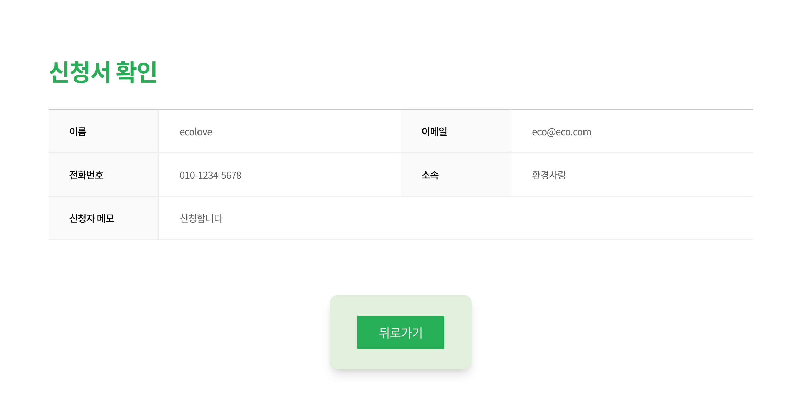
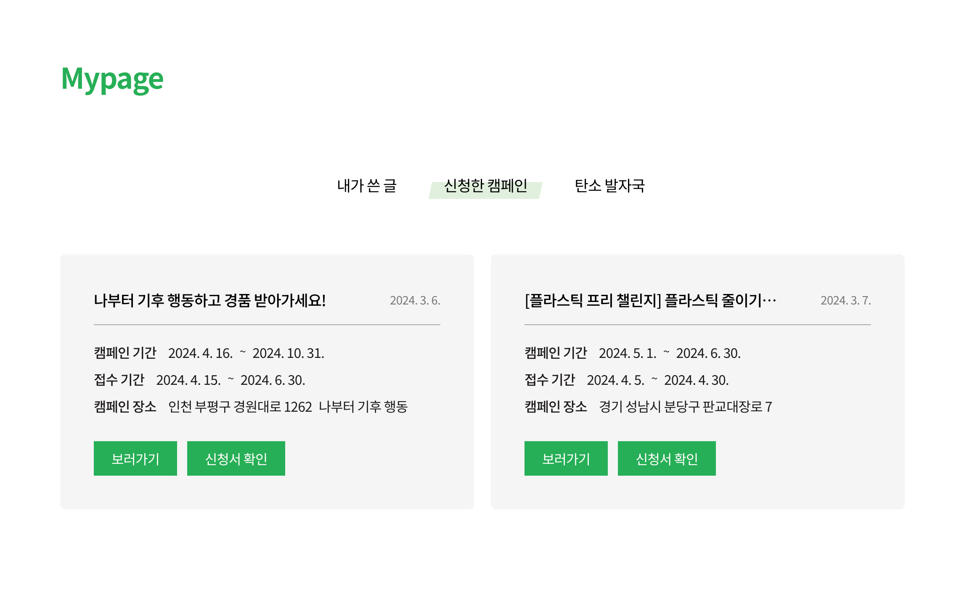
03
마이페이지 – 신청한 캠페인
프로젝트상세
3-1. 구조도
3-2. Wire Frame
3-3. URL Mapping
3-4. 기술설명
3-5. DATA운용(json)
3-4-1. 메인
3-4-2. 로그인 및 회원가입
3-4-3. 회원 ID 찾기
3-4-4. 회원가입 폼
3-4-5. 캠페인 목록
3-4-6. 캠페인 글쓰기
3-4-7. 캠페인 상세
3-4-8. 캠페인 수정
3-4-9. 마이페이지
3-4-10. 탄소발자국 계산기
로그인한 유저가 신청한 캠페인 글 노출
신청서 폼 페이지와 동일한 레이아웃
신청서 확인 버튼 클릭 시 페이지 이동
신청서 폼 데이터 로드

Slide 29
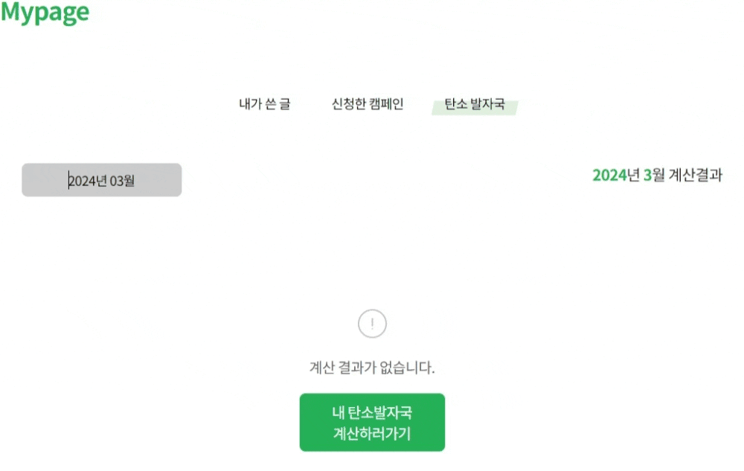
03
마이페이지 – 탄소 발자국(1/2)
프로젝트상세
3-1. 구조도
3-2. Wire Frame
3-3. URL Mapping
3-4. 기술설명
3-5. DATA운용(json)
3-4-1. 메인
3-4-2. 로그인 및 회원가입
3-4-3. 회원 ID 찾기
3-4-4. 회원가입 폼
3-4-5. 캠페인 목록
3-4-6. 캠페인 글쓰기
3-4-7. 캠페인 상세
3-4-8. 캠페인 수정
3-4-9. 마이페이지
3-4-10. 탄소발자국 계산기
Directory Path : src/views/Mypage.js
Chart : src/component/CarbonFootprint/Result/UserMonthChart.js

Slide 30
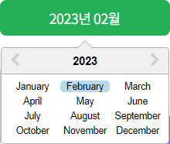
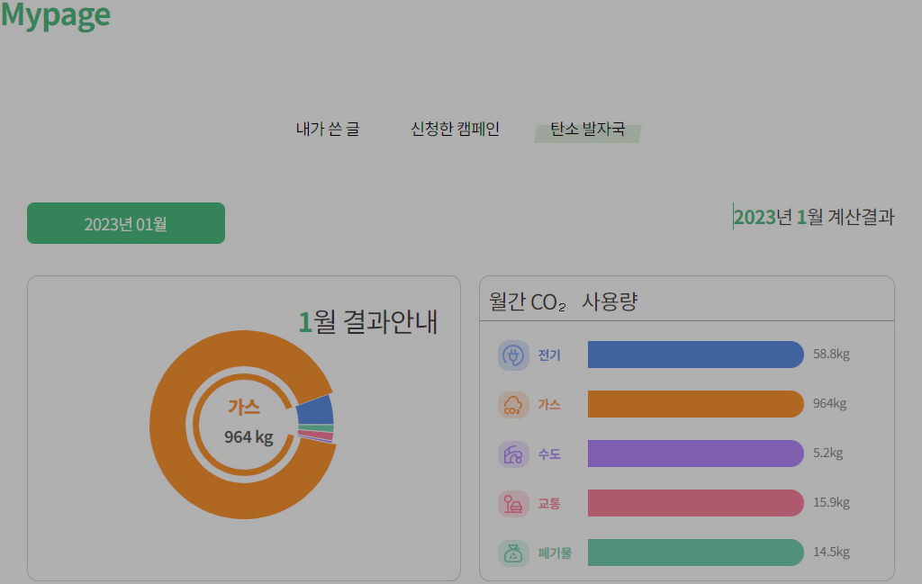
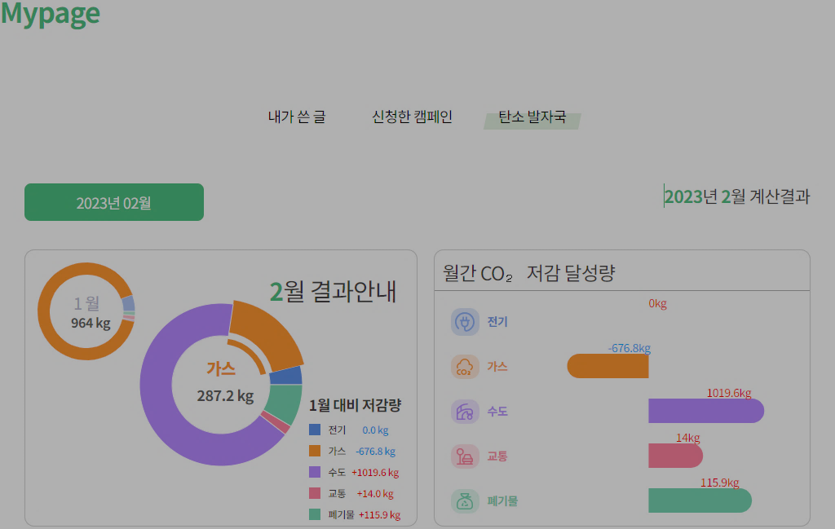
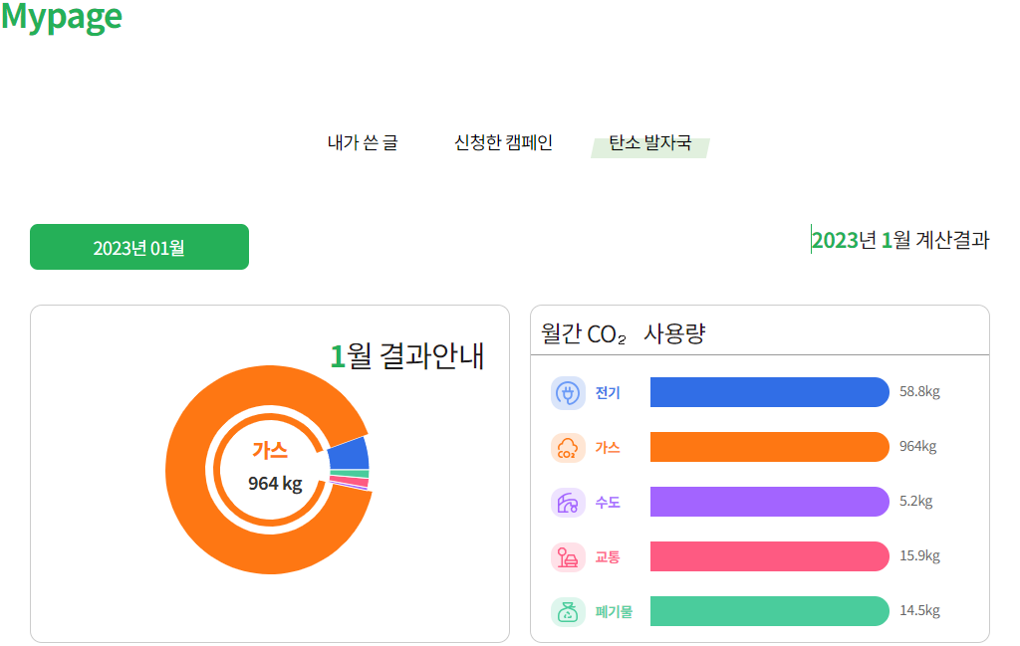
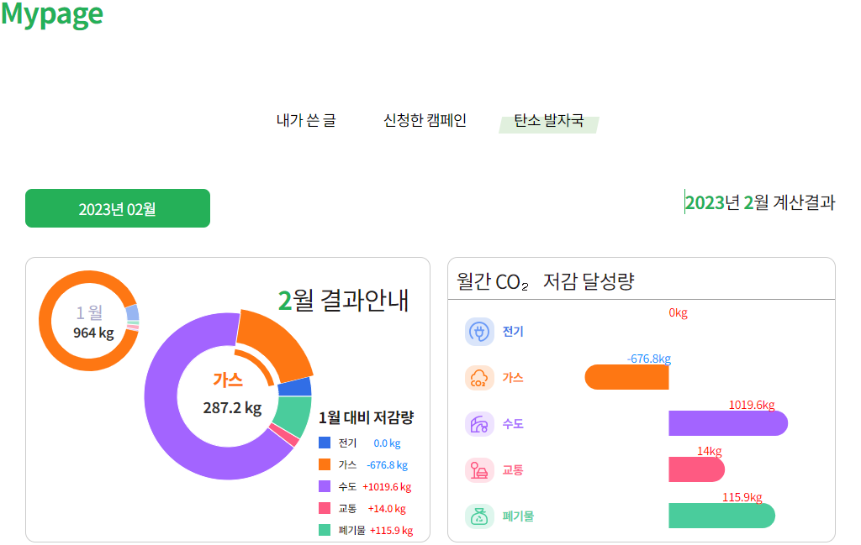
03
마이페이지 – 탄소 발자국(2/2)
프로젝트상세
3-1. 구조도
3-2. Wire Frame
3-3. URL Mapping
3-4. 기술설명
3-5. DATA운용(json)
지난 월 탄소배출량
Datepicker (월)
(지난 월 – 현재 월) 증감량 계산결과
3-4-1. 메인
3-4-2. 로그인 및 회원가입
3-4-3. 회원 ID 찾기
3-4-4. 회원가입 폼
3-4-5. 캠페인 목록
3-4-6. 캠페인 글쓰기
3-4-7. 캠페인 상세
3-4-8. 캠페인 수정
3-4-9. 마이페이지
3-4-10. 탄소발자국 계산기
저장된 탄소배출량 Chart (조건 : 1월 선택적용)
지난 월의 데이터 비교 증감량 표시
Directory Path : src/views/Mypage.js
Chart : src/component/CarbonFootprint/Result/UserMonthChart.js

Slide 31


03
탄소발자국 계산기(계산하기 1/2)
프로젝트상세
3-1. 구조도
3-2. Wire Frame
3-3. URL Mapping
3-4. 기술설명
3-5. DATA운용(json)
TAP 컨트롤
React Hooks(useState)
3-4-1. 메인
3-4-2. 로그인 및 회원가입
3-4-3. 회원 ID 찾기
3-4-4. 회원가입 폼
3-4-5. 캠페인 목록
3-4-6. 캠페인 글쓰기
3-4-7. 캠페인 상세
3-4-8. 캠페인 수정
3-4-9. 마이페이지
3-4-10. 탄소발자국 계산기
항목별 계산 공식적용
( 출처 : 한국기후·환경네트워크 )
Interactive구현
계산 결과 합계
Directory Path : src/component/CarbonFootprint/Consumption.js

Slide 32

03
탄소발자국 계산기(계산하기 2/2)
프로젝트상세
3-1. 구조도
3-2. Wire Frame
3-3. URL Mapping
3-4. 기술설명
3-5. DATA운용(json)
Interactive구현
3-4-1. 메인
3-4-2. 로그인 및 회원가입
3-4-3. 회원 ID 찾기
3-4-4. 회원가입 폼
3-4-5. 캠페인 목록
3-4-6. 캠페인 글쓰기
3-4-7. 캠페인 상세
3-4-8. 캠페인 수정
3-4-9. 마이페이지
3-4-10. 탄소발자국 계산기
Directory Path : src/component/CarbonFootprint/Consumption.js

Slide 33


03
탄소발자국 계산기(결과보기 1/4)
프로젝트상세
3-1. 구조도
3-2. Wire Frame
3-3. URL Mapping
3-4. 기술설명
3-5. DATA운용(json)
Chart 1)
3-4-1. 메인
3-4-2. 로그인 및 회원가입
3-4-3. 회원 ID 찾기
3-4-4. 회원가입 폼
3-4-5. 캠페인 목록
3-4-6. 캠페인 글쓰기
3-4-7. 캠페인 상세
3-4-8. 캠페인 수정
3-4-9. 마이페이지
3-4-10. 탄소발자국 계산기
탄소계산 결과 데이터 시각화
Recharts 라이브러리 사용
Chart 2)
Directory Path : src/component/CarbonFootprint/Result.js
Chart 1) : src/component/CarbonFootprint/Result/PiChartData.js
Chart 2) : src/component/CarbonFootprint/Result/BarChart.js

Slide 34

03
탄소발자국 계산기(결과보기 2/4)
프로젝트상세
3-1. 구조도
3-2. Wire Frame
3-3. URL Mapping
3-4. 기술설명
3-5. DATA운용(json)
저감목표 계산
3-4-1. 메인
3-4-2. 로그인 및 회원가입
3-4-3. 회원 ID 찾기
3-4-4. 회원가입 폼
3-4-5. 캠페인 목록
3-4-6. 캠페인 글쓰기
3-4-7. 캠페인 상세
3-4-8. 캠페인 수정
3-4-9. 마이페이지
3-4-10. 탄소발자국 계산기
Recharts 라이브러리 사용
React Hooks(useState, useEffect)
변경 데이터 추적관리
Interactive구현
Chart 3)
Chart 4)
Directory Path : src/component/CarbonFootprint/Result.js
Chart 3) : src/component/CarbonFootprint/Result/TargetBarchartTotal.js
Chart 4) : src/component/CarbonFootprint/Result/TargetBarchart.js

Slide 35



03
탄소발자국 계산기(결과보기 3/4)
프로젝트상세
3-1. 구조도
3-2. Wire Frame
3-3. URL Mapping
3-4. 기술설명
3-5. DATA운용(json)
계산결과 대비 목표량 계산
Chart 5) Chart 컴포넌트 “재활용”
React Hooks(useState, useEffect)
변경 데이터 추적관리
계산 초기화 & 저장 기능 구현
3-4-1. 메인
3-4-2. 로그인 및 회원가입
3-4-3. 회원 ID 찾기
3-4-4. 회원가입 폼
3-4-5. 캠페인 목록
3-4-6. 캠페인 글쓰기
3-4-7. 캠페인 상세
3-4-8. 캠페인 수정
3-4-9. 마이페이지
3-4-10. 탄소발자국 계산기
Chart 5)
계산결과 저장 전
계산결과 저장 후
Directory Path : src/component/CarbonFootprint/Result.js

Slide 36


03
탄소발자국 계산기(결과보기 4/4)
프로젝트상세
3-1. 구조도
3-2. Wire Frame
3-3. URL Mapping
3-4. 기술설명
3-5. DATA운용(json)
계산결과 IMG 저장 기능 제공
Html2canvas 라이브러리 사용
Downloads 폴더 저장
3-4-1. 메인
3-4-2. 로그인 및 회원가입
3-4-3. 회원 ID 찾기
3-4-4. 회원가입 폼
3-4-5. 캠페인 목록
3-4-6. 캠페인 글쓰기
3-4-7. 캠페인 상세
3-4-8. 캠페인 수정
3-4-9. 마이페이지
3-4-10. 탄소발자국 계산기
계산시 Tap형식의 UI제공
IMG 변환 전 구조 변경 후 저장

Slide 37
03
DATA운용(json)
프로젝트상세
3-1. 구조도
3-2. Wire Frame
3-3. URL Mapping
3-4. 기술설명
3-5. DATA운용
(json)

Slide 38
03
DATA운용(json)
프로젝트상세
3-1. 구조도
3-2. Wire Frame
3-3. URL Mapping
3-4. 기술설명
3-5. DATA운용
(json)

Slide 39
03
DATA운용(json)
프로젝트상세
3-1. 구조도
3-2. Wire Frame
3-3. URL Mapping
3-4. 기술설명
3-5. DATA운용
(json)

Slide 40
03
DATA운용(json)
프로젝트상세
3-1. 구조도
3-2. Wire Frame
3-3. URL Mapping
3-4. 기술설명
3-5. DATA운용
(json)

Slide 41
03
DATA운용(json)
프로젝트상세
3-1. 구조도
3-2. Wire Frame
3-3. URL Mapping
3-4. 기술설명
3-5. DATA운용
(json)

Slide 42
03
DATA운용(json)
프로젝트상세
3-1. 구조도
3-2. Wire Frame
3-3. URL Mapping
3-4. 기술설명
3-5. DATA운용
(json)

Slide 43
04
진행프로세스
4-1. 개발 일정
4-2. 마치며

Slide 44
04
개발일정
진행프로세스
4-1. 개발일정
4-2. 마치며

Slide 45
04
개발일정
진행프로세스
4-1. 개발일정
4-2. 마치며

